Slide 1
NACHHALTIGKEIT
und
BIOTECHNOLOGIE
Dr. Katharina SCHWAIGER
Wissenschaftskommunikatorin bei acib GmbH

Slide 2
Inhalt
01
WAS IST nACHHALTIGKEIT
02
Biokatalyse
und Green chemistry
03
AUS CO₂ WERDE BIOPLASTIK
04
DAS Dilemma
mit der Fleisch-
herstellung

Slide 3
01
Was ist Nachhaltigkeit

Slide 4
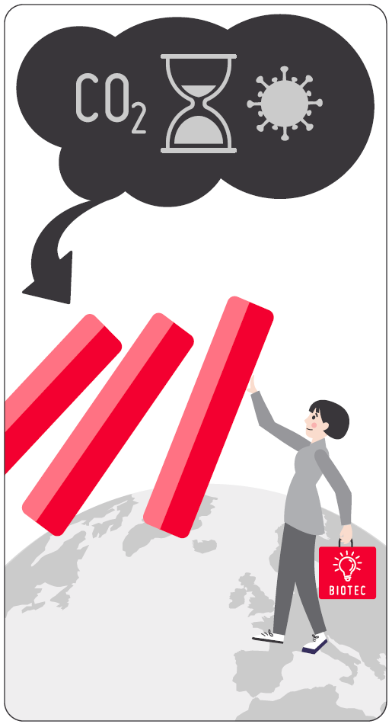

Brundtland Definition 1987
aus „Our Common Future“
Dauerhafte Entwicklung ist eine Entwicklung, die die Bedürfnisse der Gegenwart befriedigt, ohne zu riskieren, dass künftige Generationen ihre eigenen Bedürfnisse nicht befriedigen können.
→ intergenerative ökologische Gerechtigkeit
Bestandteil aller danach vereinbarten Internationalen Umweltabkommen
https://www.are.admin.ch/are/en/home/media/publications/sustainable-development/brundtland-report.html

Slide 5
Brundtland Definition 1987
aus „Our Common Future“
2. Im wesentlichen ist dauerhafte Entwicklung ein Wandlungsprozess, in dem die Nutzung von Ressourcen, das Ziel von Investitionen, die Richtung technologischer Entwicklung und institutioneller Wandel miteinander harmonieren und das derzeitige und künftige Potential vergrößern, menschliche Bedürfnisse und Wünsche zu erfüllen.
Forderung einer ganzheitlichen Verhaltensänderung, die deshalb politisch weniger konsensuale Anerkennung findet
https://www.are.admin.ch/are/en/home/media/publications/sustainable-development/brundtland-report.html

Slide 6

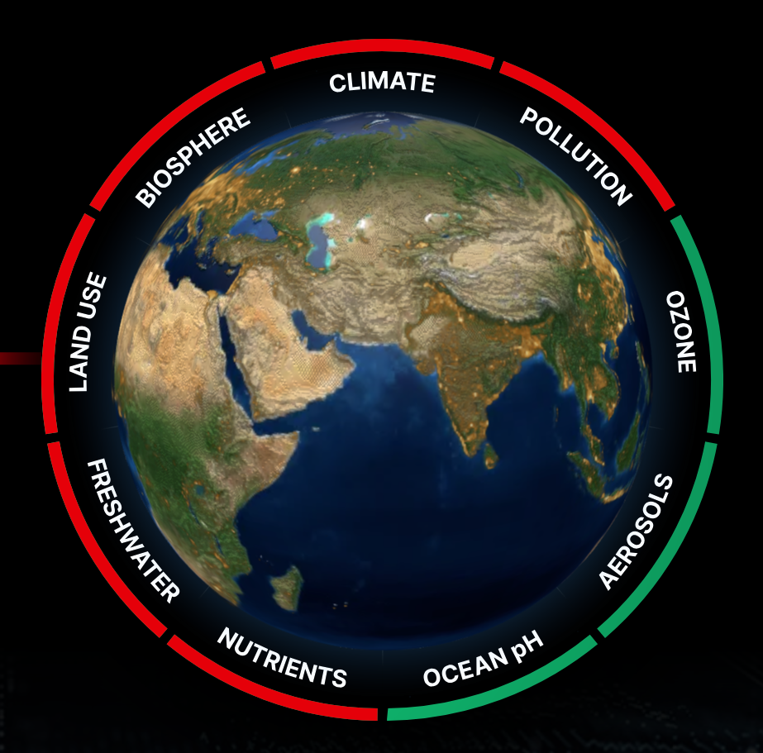
Planetary Boundary Framework
„sicherer Handlungsraum des Menschen“
2009 von Johan Rockström et al. eingeführt
9 biophysikalische Prozesse für die Stabilität und Resilienz des Erdsystems
Irreversible Umweltveränderungen bei Überschreiten der Schwellenwerte
2023: alle neun planetaren Grenzen wurden quantifiziert
Bedeutende Ergänzung: „neue Substanzen“ für Kunststoffe, radioaktive Materialien und andere vom Menschen geschaffene Stoffe in der Umwelt
https://www.planetaryhealthcheck.org

Slide 7
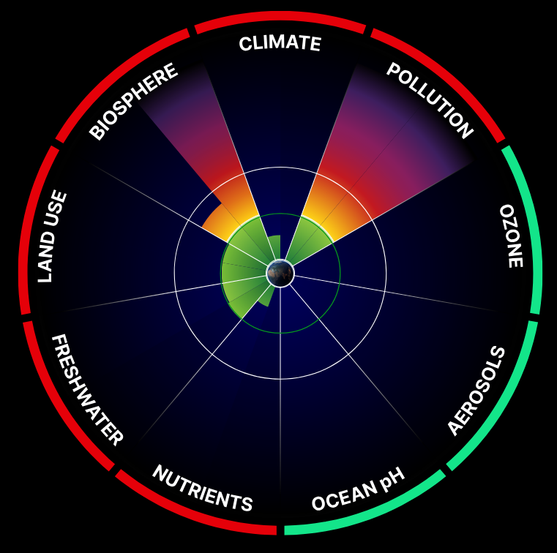
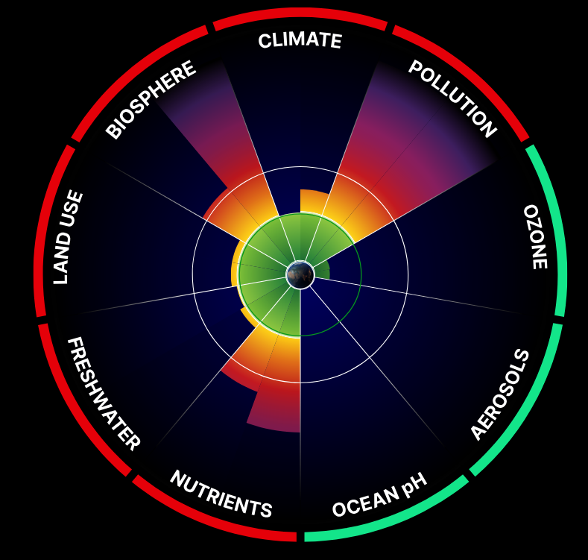

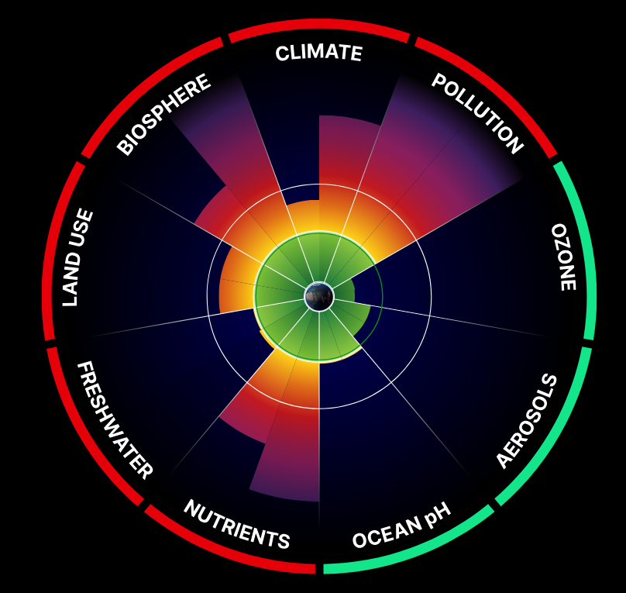
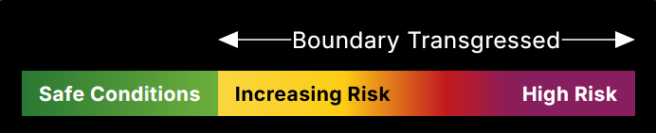
Planetary Boundary Framework
1950
1990
2024
https://www.planetaryhealthcheck.org/planetary-science

Slide 8
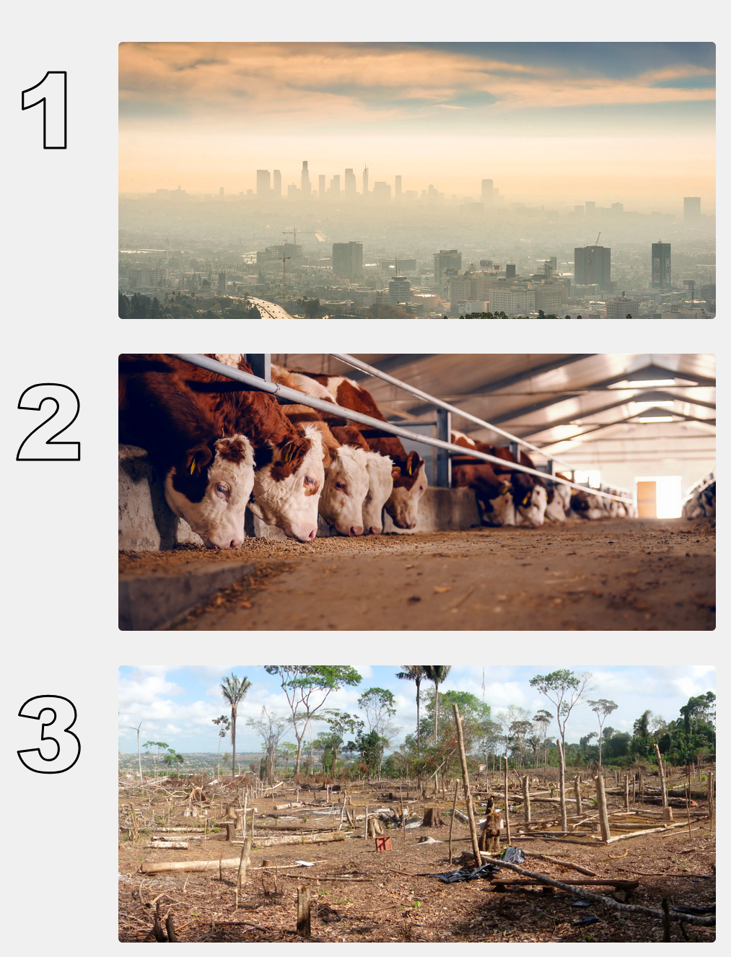
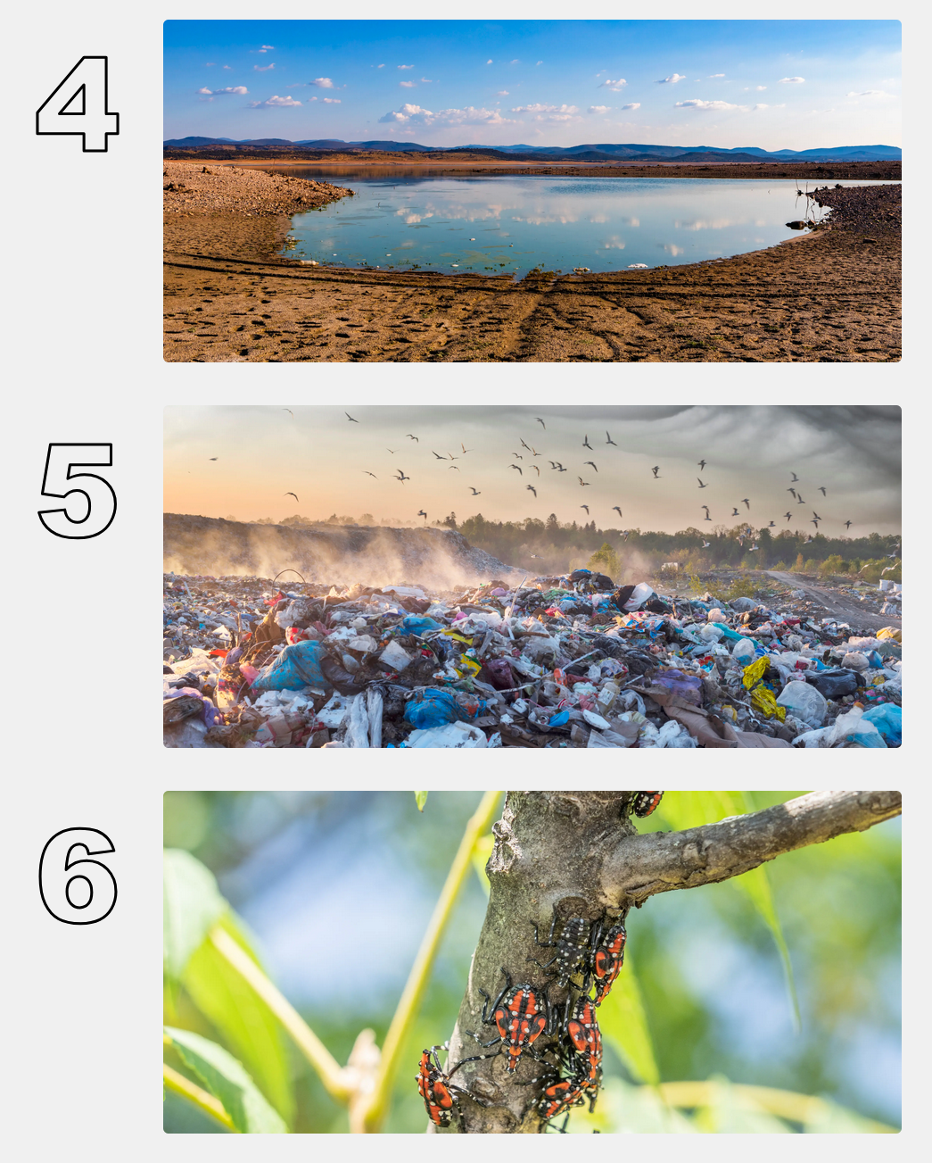
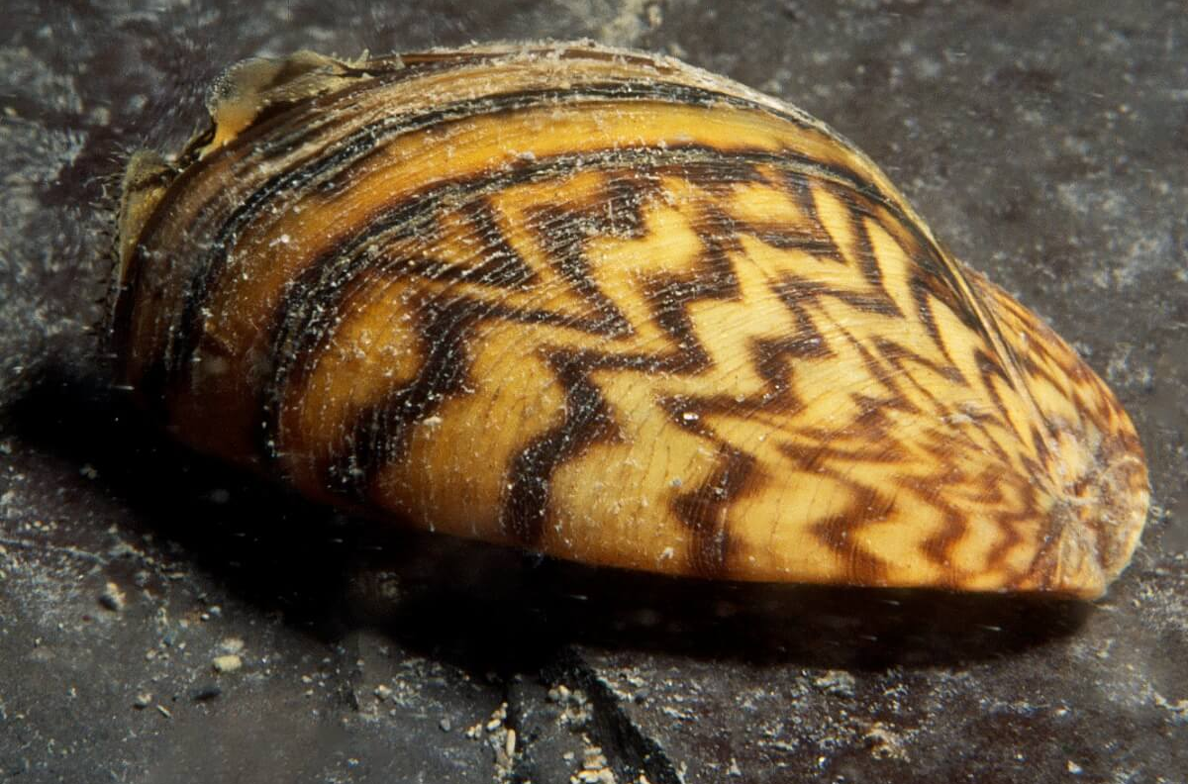
Menschliche Aktivitäten sind der Hauptgrund für die Überschreitung der planetaren Grenzen.
Treibhausgasemissionen
Umweltverschmutzung
Biodiversitätsverlust
Landverlust, Biodiversitätsverlust, Treibhausgasemissionen
Wasserknappheit
Treibhausgasemissionen und Biodiversitätsverlust
Biodiversitätsverlust
Gesundheitsrisiken
https://www.planetaryhealthcheck.org/planetary-science

Slide 9
Was kann die Biotechnologie dagegen machen?
Treibhausgasemissionen
Umweltverschmutzung
Biodiversitätsverlust
Landverlust, Biodiversitätsverlust, Treibhausgasemissionen
Wasserknappheit
Treibhausgasemissionen und Biodiversitätsverlust
Biodiversitätsverlust
Gesundheitsrisiken
https://www.planetaryhealthcheck.org/planetary-science

Slide 10
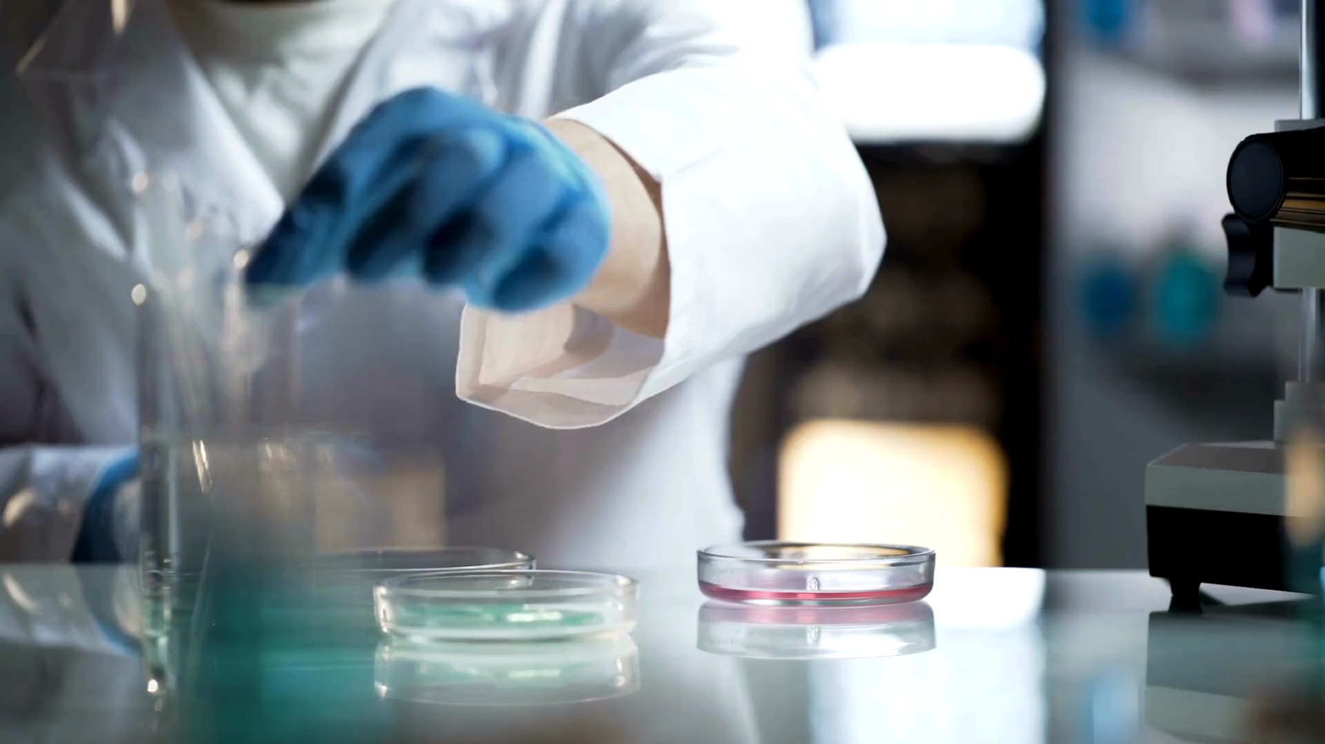
Was ist Biotechnologie?
Interdisziplinär
Kombiniert Erkenntnisse aus Biologie, Chemie und Ingenieurswissenschaften.
Nutzt biologische Systeme, Organismen oder deren Bestandteile, um Produkte zu entwickeln oder Prozesse zu optimieren.
Reaktionsbedingungen sind umweltfreundlicher, weniger toxische Nebenprodukte, weniger Energie sowie Rohstoffe werden benötigt.

Slide 11
02
Biokatalyse und Green Chemistry

Slide 12
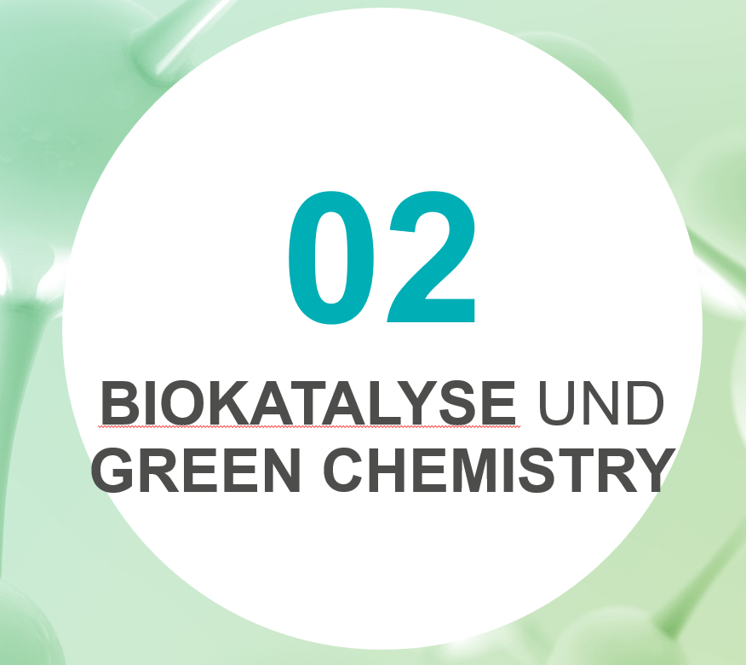

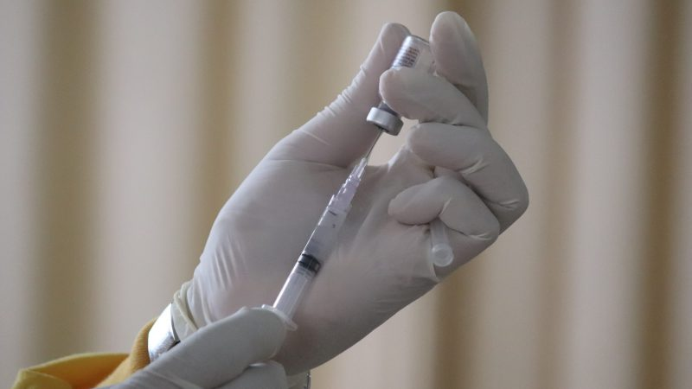
Pseudouridin – der geheime Held der mRNA-Impstoffe
Prof. Bernd Nidetzky, CSO acib
Pseudouridine ist ein modifizierter RNA Baustein
Erhöht die Stabilität der RNA in der Zelle erheblich
Sorgt für das Fine-Tuning der Immunreaktion
~13 Milliarden Dosen mRNA-Impfstoffe wurden bereits an Menschen auf der ganzen Welt verabreicht
über 60 neue mRNA-Impfstoffe zur Behandlung von Krebs und Infektionskrankheiten befinden sich in klinischen Studien
Potenzial zur Steigerung der Effizienz von Gene-Editing-Technologien wie CRISPR
Die Nachfrage nach RNA-basierten Therapien steigt rapide an
Pfeiffer, M.; Ribar, A.; Nidetzky, B. A Selective and Atom-Economic Rearrangement of Uridine by Cascade Biocatalysis for Production of Pseudouridine. Nat. Commun. 2023, 14 (1), 2261.

Slide 13
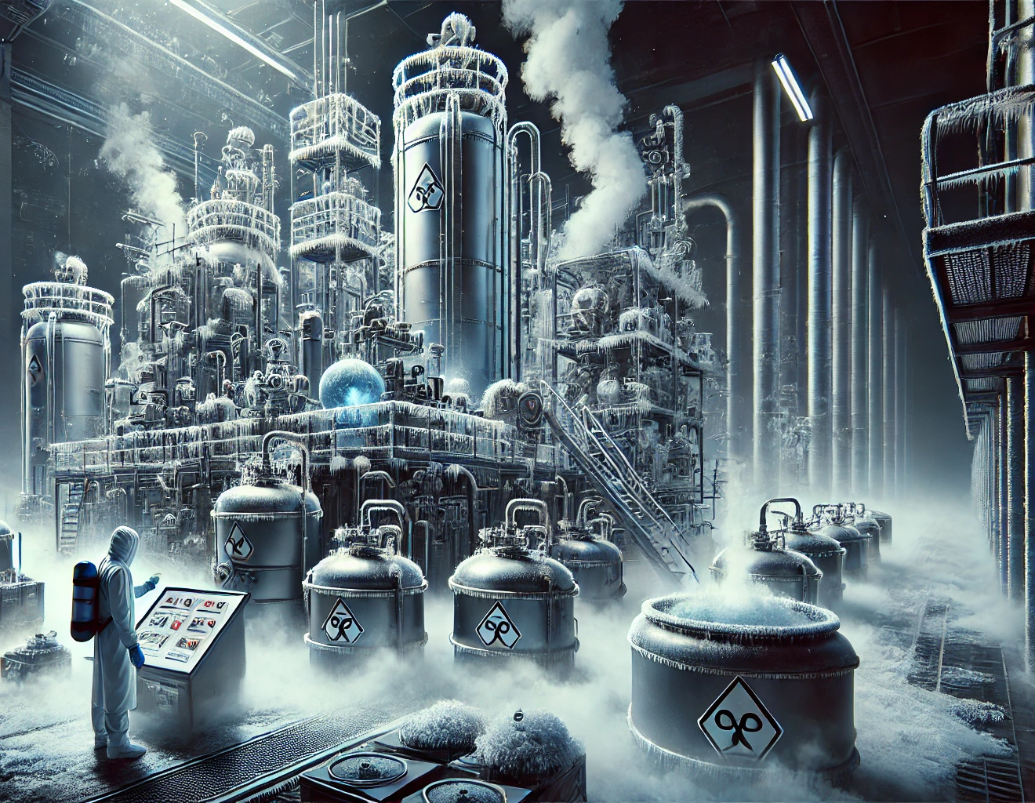
Pseudouridine – chemische Produktion
1961: erste chemische Synthese von Pseudouridin
Verschiedenste Methoden: Rekonstruktion der Uracil Nukleobase oder Verknüpfung verschiedener Moleküle
fortgeschrittenste chemische Synthese erzeugt Pseudouridin mit einer Ausbeute von 40 % in drei Schritten
Erheblicher Energiebedarf aufgrund kryogener Bedingungen (-78 °C)
Erfodernis von Schutzgruppenchemie verringert die Effizienz der Atomnutzung
Verwendung umweltschädlicher Chemikalien
Picture: DALL-E
Hanessian, S. & Machaalani, R. A highly stereocontrolled and efficient synthesis of α- and β-pseudouridines. Tetrahedron Lett. 44, 8321–8323 (2003).

Slide 14
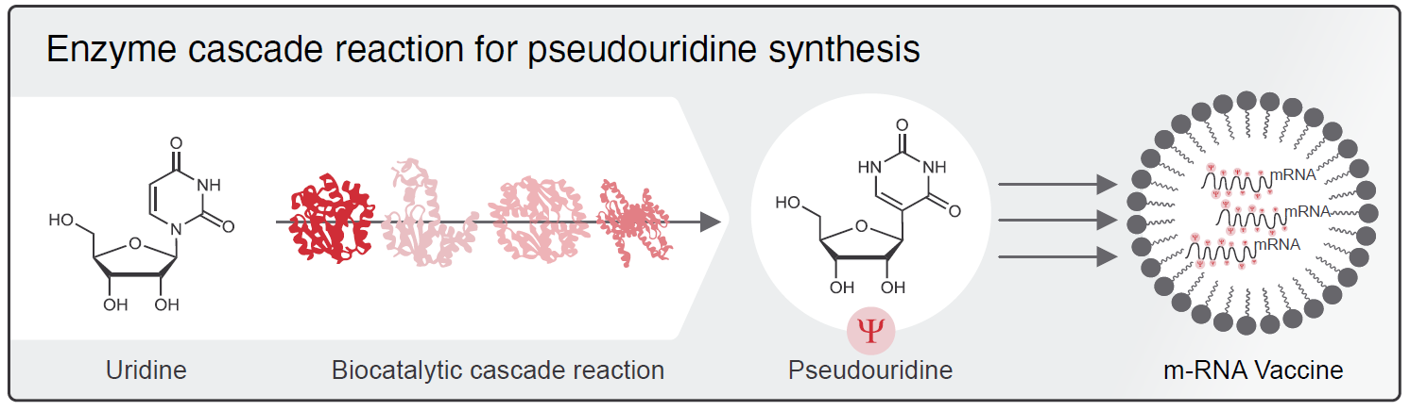
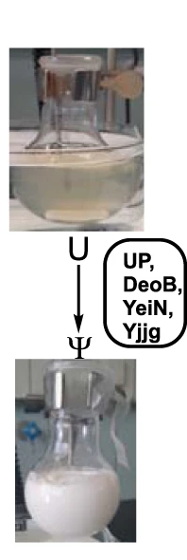

Pseudouridine – “Dream Reaction”
Prof. Bernd Nidetzky, CSO acib
Hocheffiziente Ein-Topf-N-C-Umlagerung von U
Atomökonomische und selektive Umwandlung
In-situ-Kristallisation des Ψ zur Isolierung des reinen Produkts ≥ 90% Ausbeute
Gram-Maßstab ergibt extrem kleinen E-Faktor von ~3 (~25 in der Pharmaindustrie)
Die Massenintensität des gesamten Prozesses beträgt ~4,5 (10 bis weit über 100 in der Pharmaindustrie)
Pfeiffer, M.; Ribar, A.; Nidetzky, B. A Selective and Atom-Economic Rearrangement of Uridine by Cascade Biocatalysis for Production of Pseudouridine. Nat. Commun. 2023, 14 (1), 2261.

Slide 15
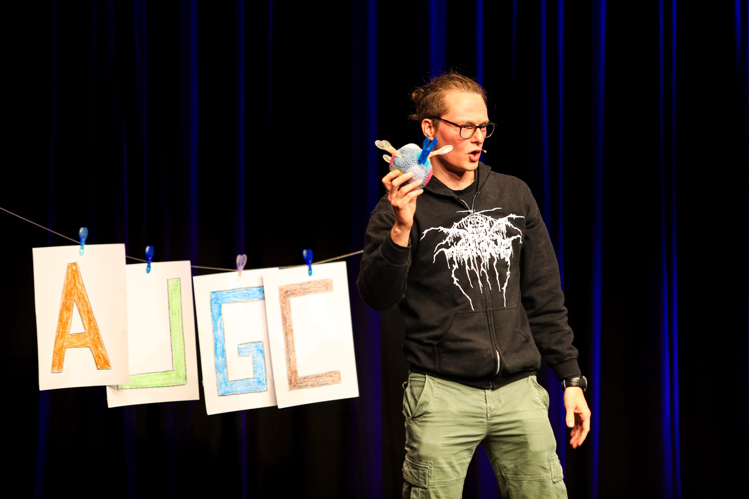
Pseudouridine – “Dream Reaction”
Prof. Bernd Nidetzky, CSO acib
Dr. Martin Pfeiffer,
Institut für Biotechnologie und Bioprozesstechnik,
TU Graz
Science Slam Staatsmeister 2024
Youtube Video:
https://www.youtube.com/watch?v=63Mb2Ca5lGI
http://www.scienceslam.at/

Slide 16
Green Chemistry vs. Biokatalyse
Green Chemistry Prinzip |  | Biokatalyse
1 | Abfallvermeidung | Deutlich reduzierte Abfallmengen
2 | Atomökonomie | Mehr atom- und schritteffizient
3 | Weniger gefährliche Synthesen | Allgemein geringe Toxizität
4 | Design für sicherere Produkte | Nicht relevant (gilt für das Produkt, nicht den Prozess)
5 | Sicherere Lösungsmittel und Hilfsmittel | Wird meist in Wasser durchgeführt
6 | Energieffizienz | Milde Bedingungen, energieeffizient
7 | Erneuerbare Rohstoffe | Enzyme sind erneuerbar
8 | Reduzierte Derivatisierung | Vermeidet Schutzgruppen- und Entschützungsschritte
9 | Katalyse | Enzyme sind hochselektive Katalysatoren
10 | Design für Abbaubarkeit | Nicht relevant (gilt für das Produkt, nicht den Prozess)
11 | Echtzeitanalyse zur Vermeidung von Verschmutzung | Anwendbar auf biokatalytische Prozesse
12 | Grundsätzlich sicherere Prozesse | Milde und sichere Bedingungen
R. A. Sheldon, J. M. Woodley, Chem. Rev. 2018, 118, 801-838.

Slide 17
Was kann die Biotechnologie dagegen machen?
Treibhausgasemissionen
Umweltverschmutzung
Biodiversitätsverlust
Landverlust, Biodiversitätsverlust, Treibhausgasemissionen
Wasserknappheit
Treibhausgasemissionen und Biodiversitätsverlust
Biodiversitätsverlust
Gesundheitsrisiken
https://www.planetaryhealthcheck.org/planetary-science

Slide 18
03
Aus CO₂ werde Bioplastik

Slide 19
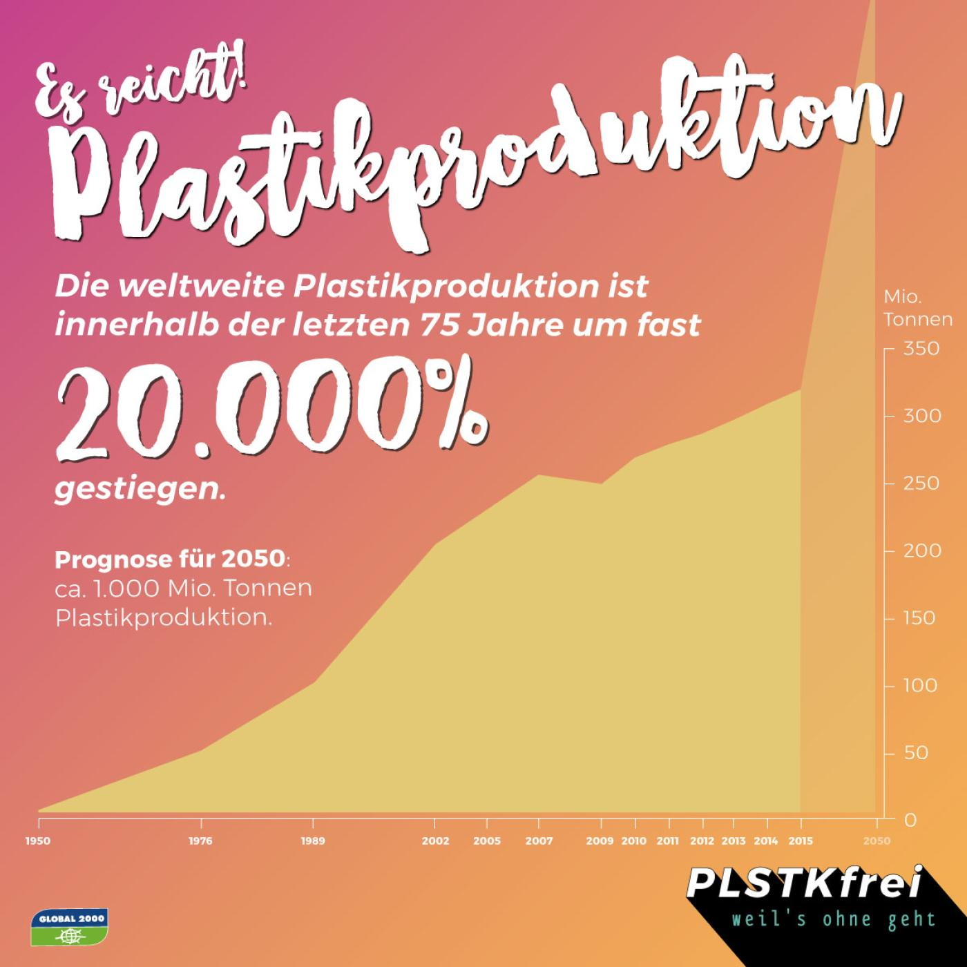
1950
~2 Mio. Tonnen
2024
  ~ 400 Mio. Tonnen
  Anstieg um das 200-fache
2050
  ~1 Mrd. Tonnen pro Jahr
Mehr als das 2-fache des aktuellen Volumens
https://www.global2000.at/

Slide 20
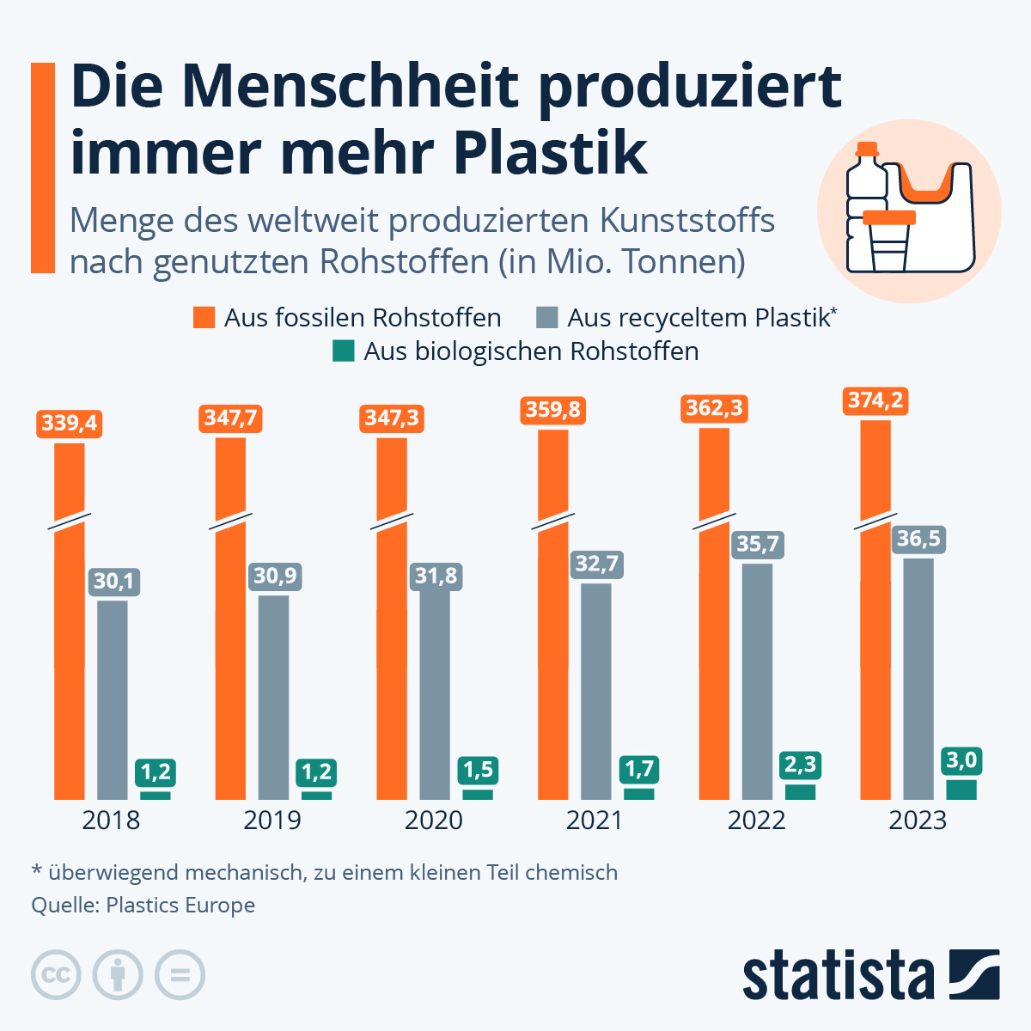
https://de.statista.com/infografik/33577/menge-des-weltweit-produzierten-kunststoffs-nach-genutzten-rohstoffen/

Slide 21
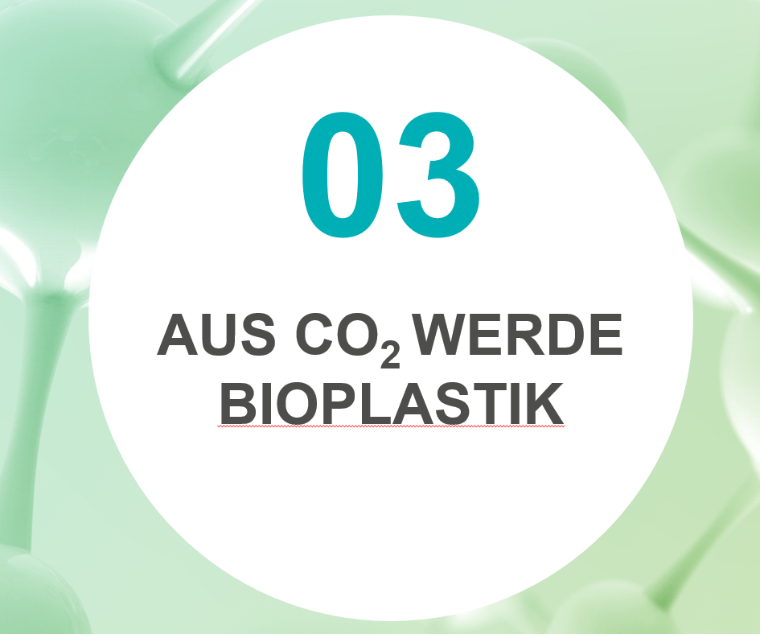
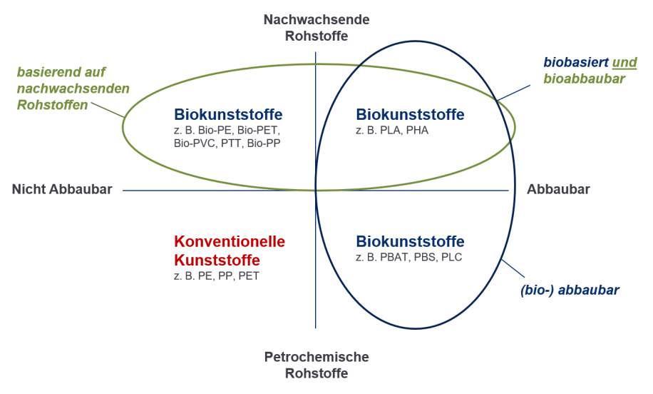
Bioplastik: natürlich, biologisch, abbaubar?
Was denn nun?

Slide 22
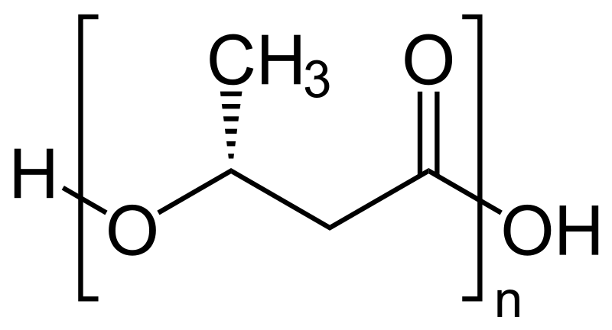
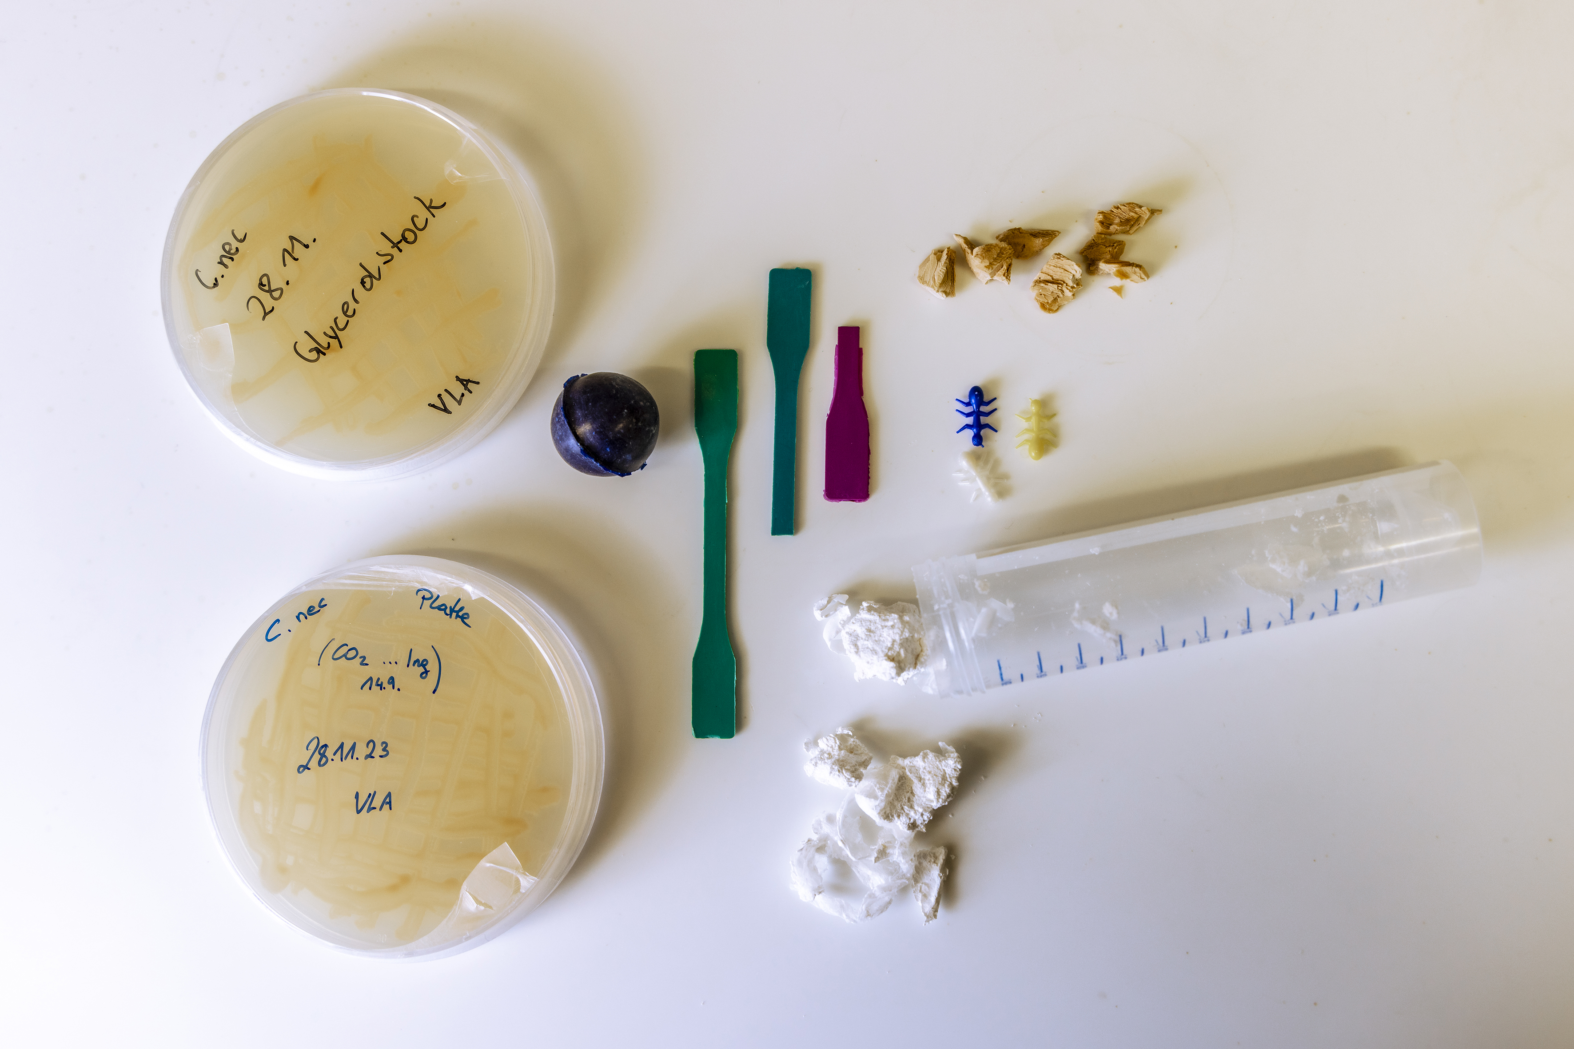
PHB als Plastikersatz für PP
 | PHB aus CO₂ | PHB aus Zucker | PP
Schmelzpunkt (°C) | 173 | 165 – 175 | 160 – 170
Kristallinitätsgrad (%) | 21 – 28 | 50 – 60 | 43 – 58
Kristallisationstemperatur Tc (°C) | 57 – 63 | 55 – 60 | 40 – 127
Glasübergangstemperatur Tg (°C) | -10 – 0 | -5 – 5 | -20 – -5
Molekulargewicht (Da) | 1.5 ·10⁶ | 1·10⁴ – 4·10⁶ | 1·10⁴ – 2·10⁵
Polydispersionsindex PDI | ~ 1.5 | 2 – 3.5 | 1 – 13
Testkörper

Slide 23
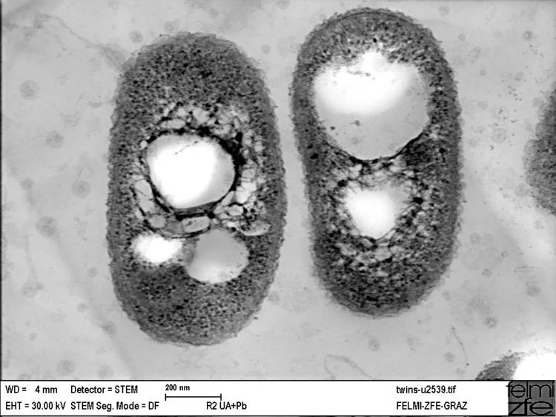
Bakterien als Retter des Klimawandels?
Cupriavidus necator H16
Bodenbakterium
CO₂ als Kohlenstoffquelle
90% seines Gewichtes ist Plastik (PHB)

Slide 24
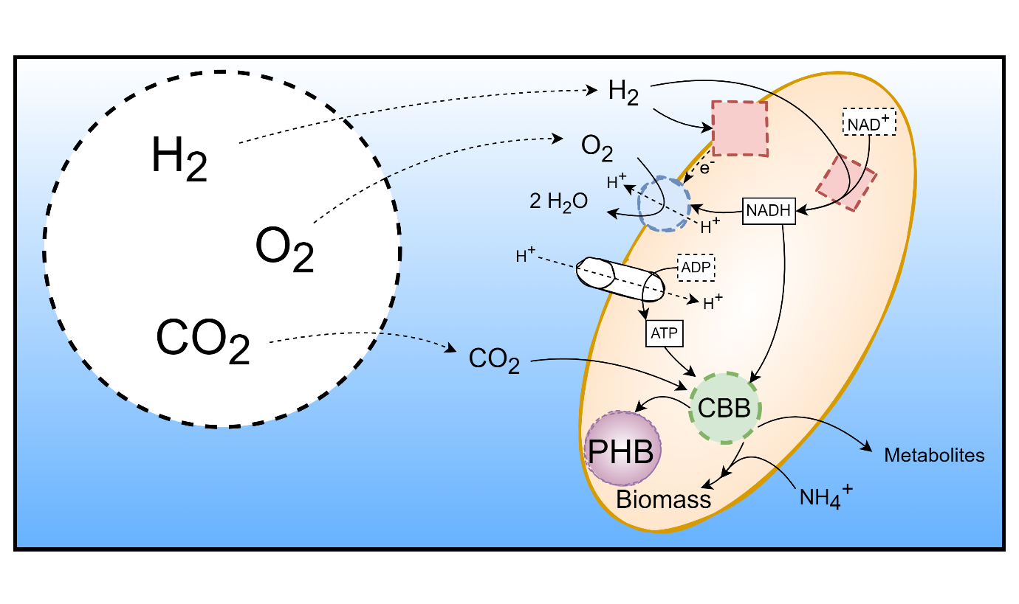

Knallgas ist hoch explosiv!
Sauerstoff
Zündquelle
Wasserstoff

Slide 25
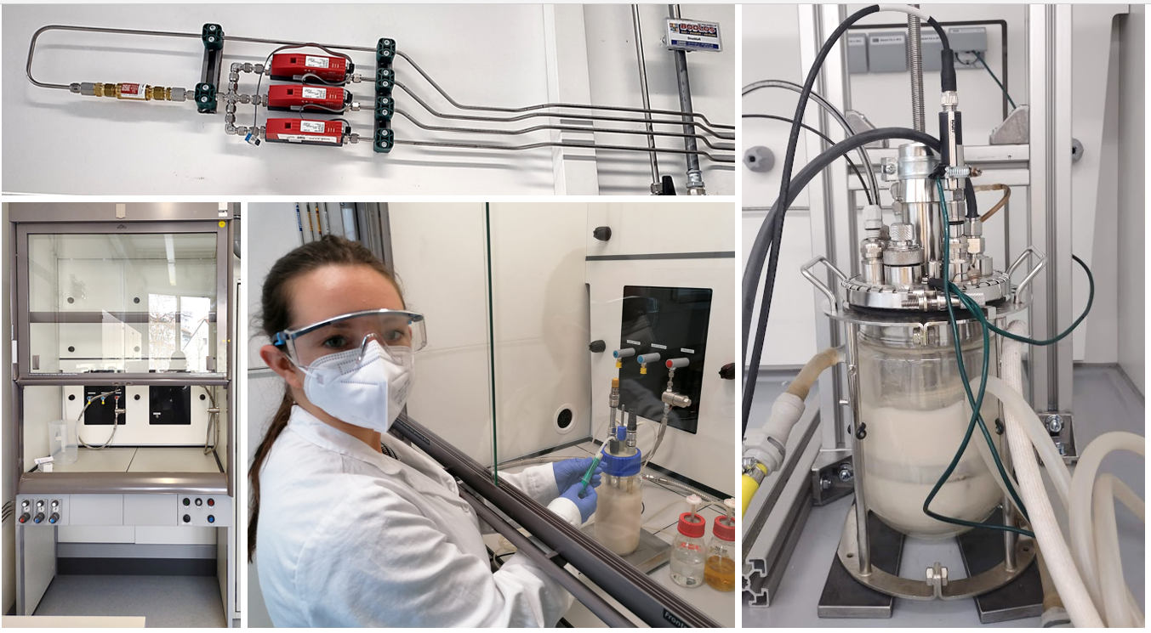



Prof. Regina Kratzer
Dr. Vera Lambauer, Institut für Biotechnologie und Bioprozesstechnik, TU Graz

Slide 26
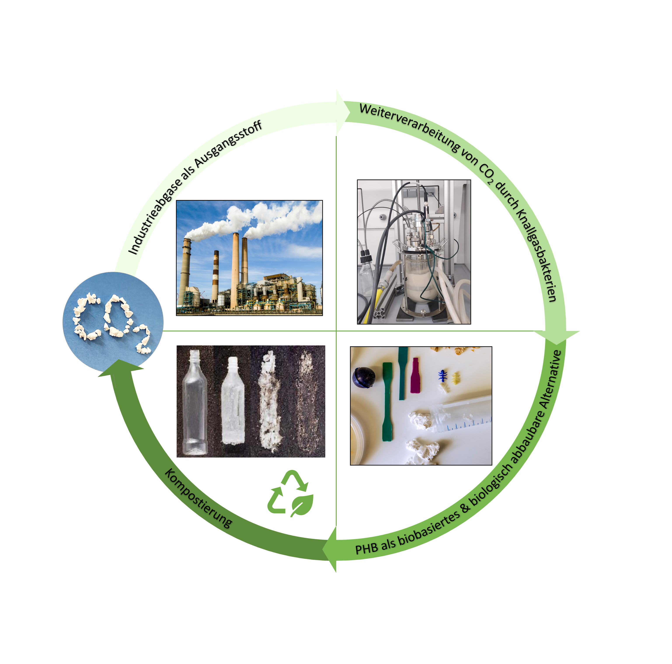
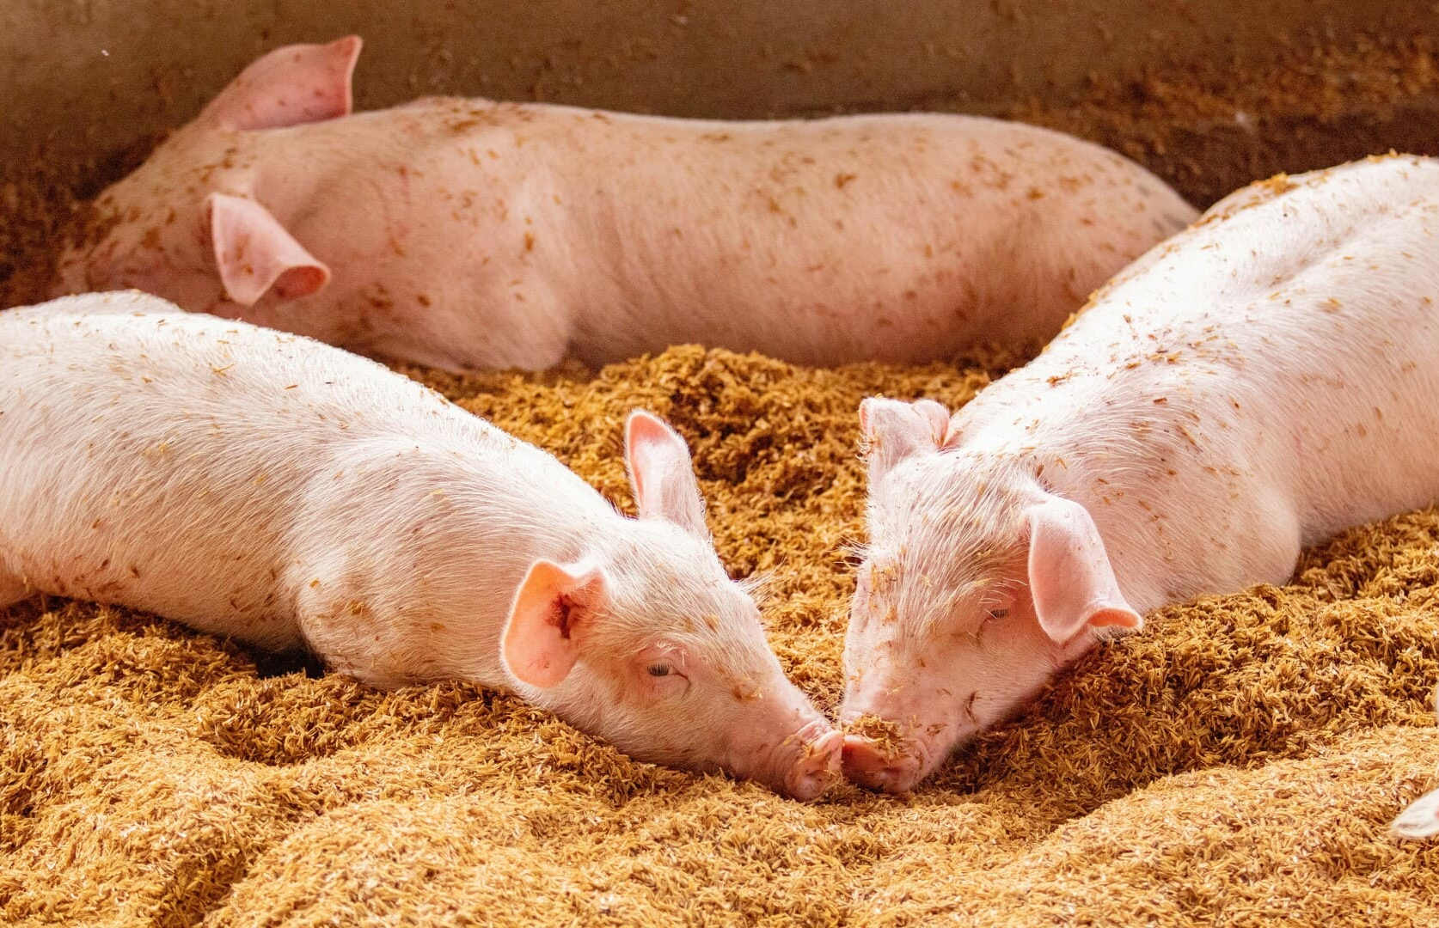
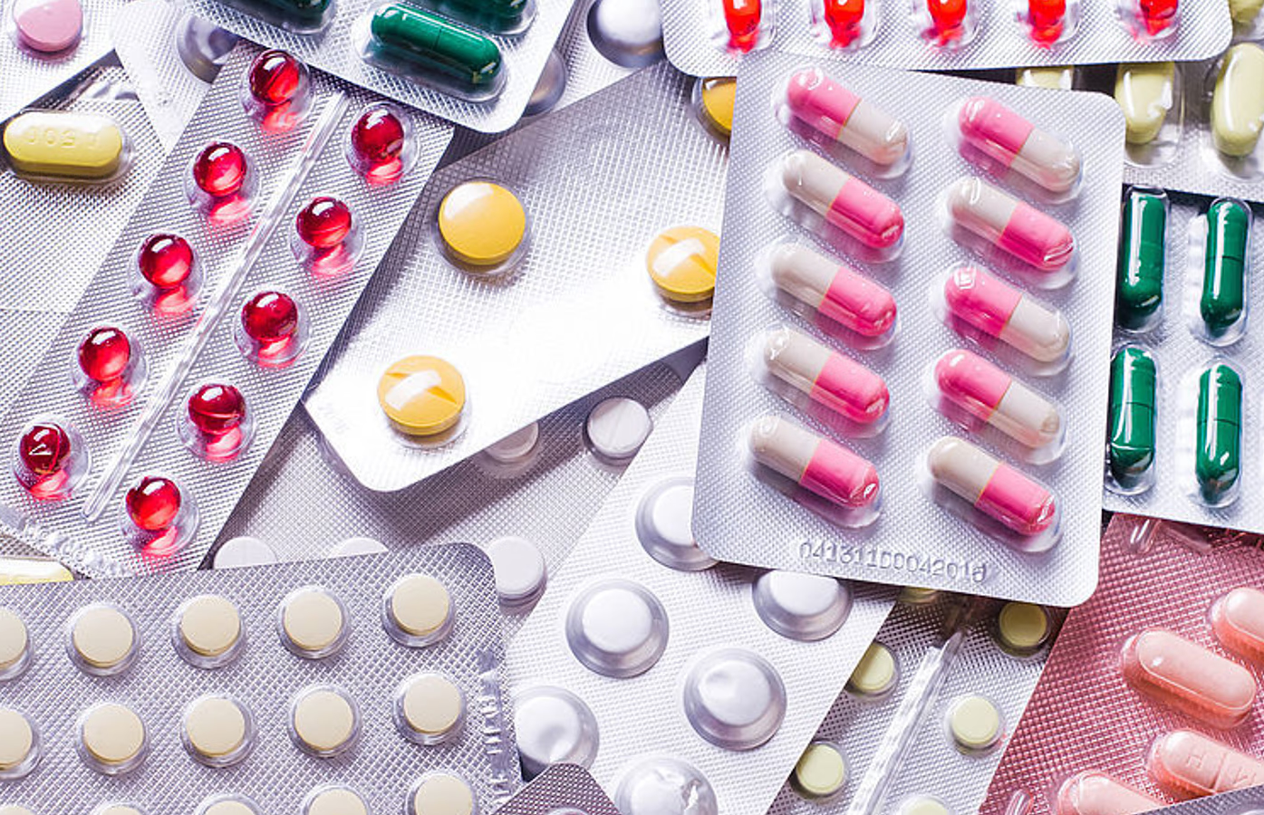
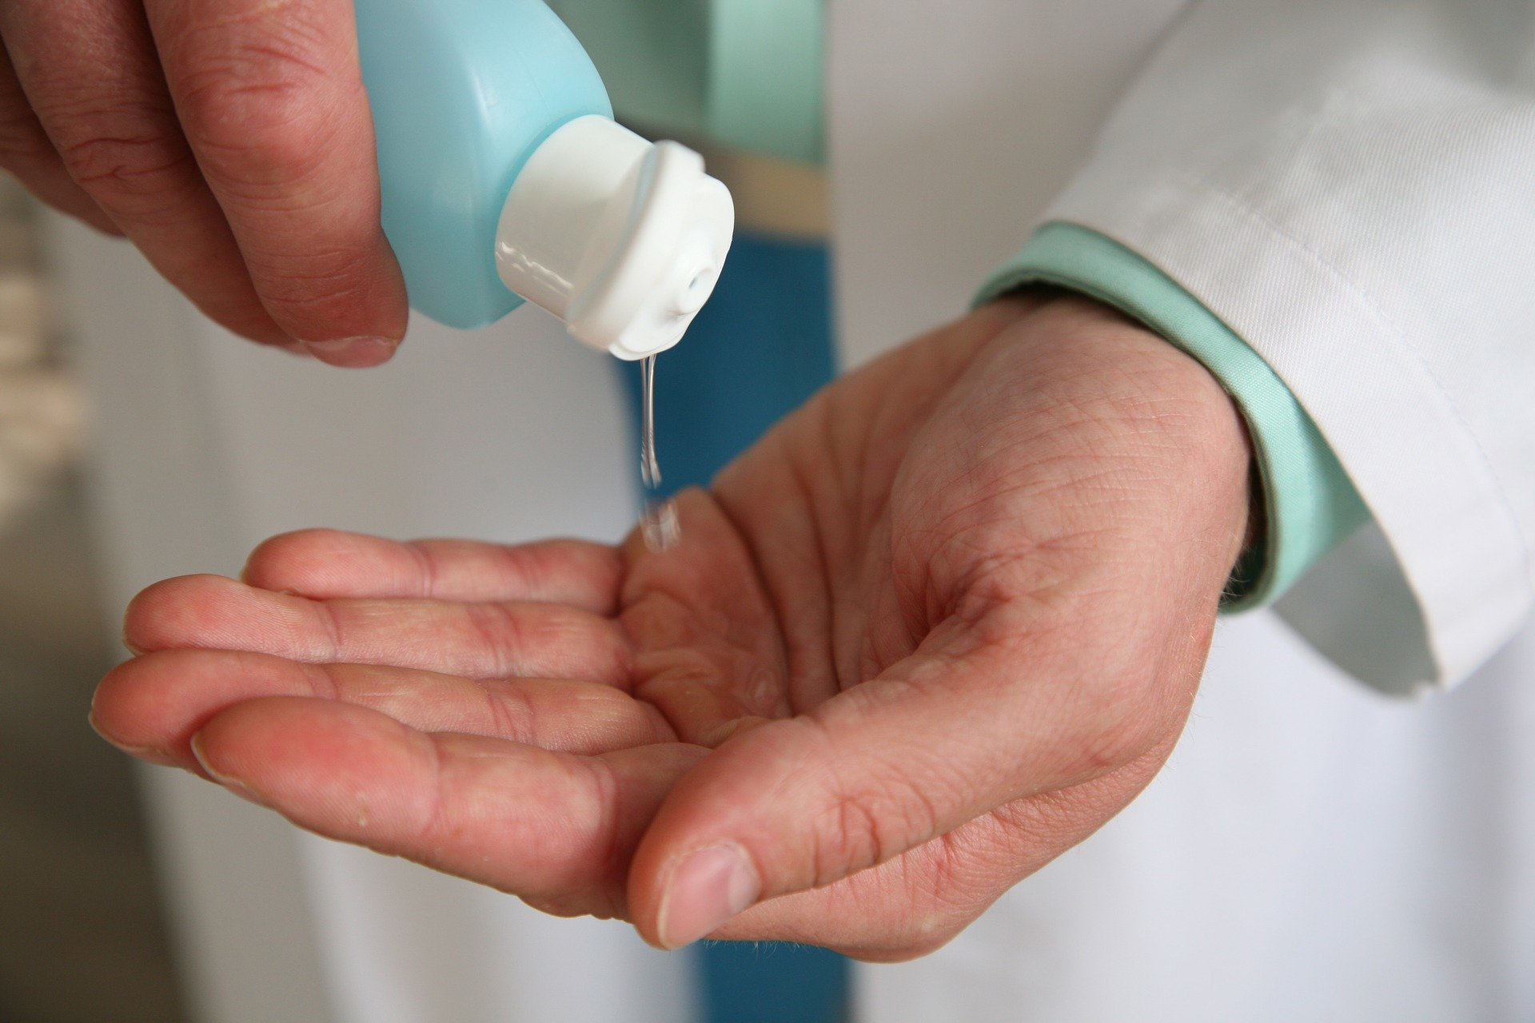
CO₂ als Ressource: Wirtschaftliche Potenziale der Knallgasbakterien-Fermentation
Bioengineering

Slide 27
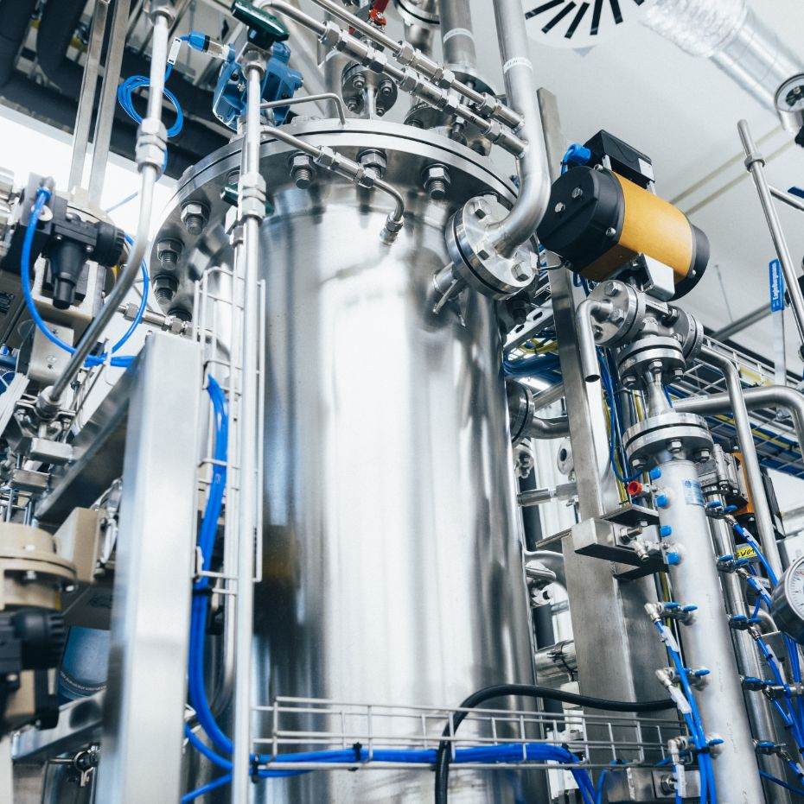

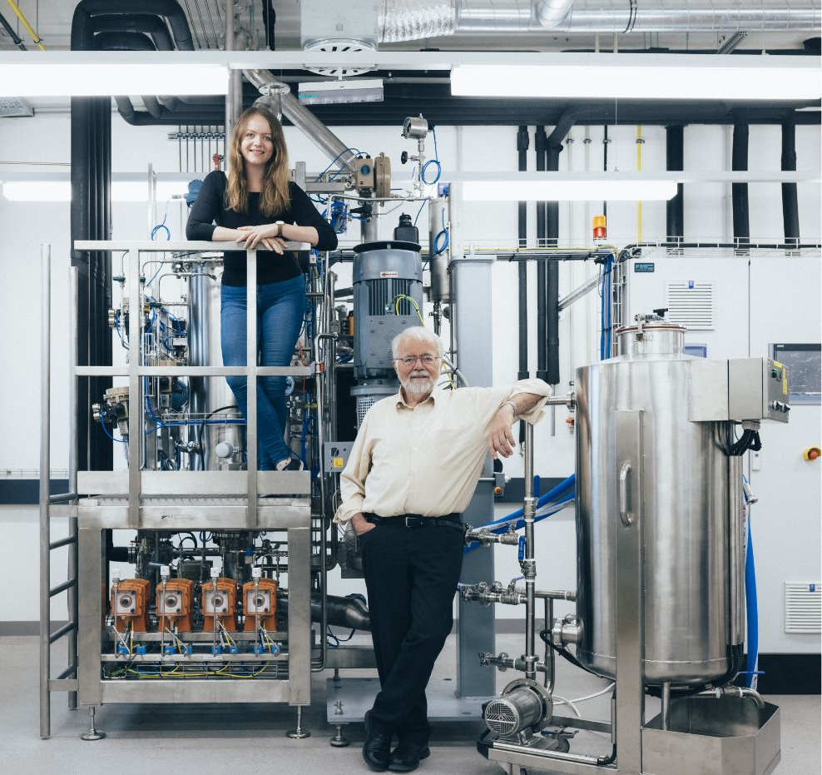
https://econutri.com/

Slide 28
04
DAS Dilemma
mit der Fleisch-
herstellung

Slide 29


Was kann die Biotechnologie dagegen machen?
Treibhausgasemissionen
Umweltverschmutzung
Biodiversitätsverlust
Landverlust, Biodiversitätsverlust, Treibhausgasemissionen
Wasserknappheit
Treibhausgasemissionen und Biodiversitätsverlust
Biodiversitätsverlust
Gesundheitsrisiken
https://www.planetaryhealthcheck.org/planetary-science

Slide 30
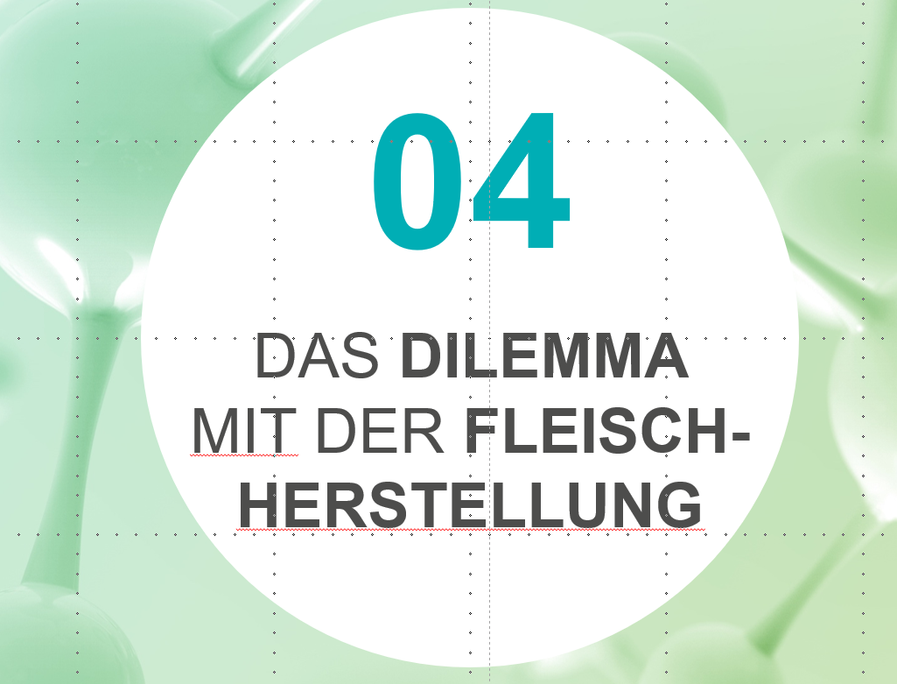
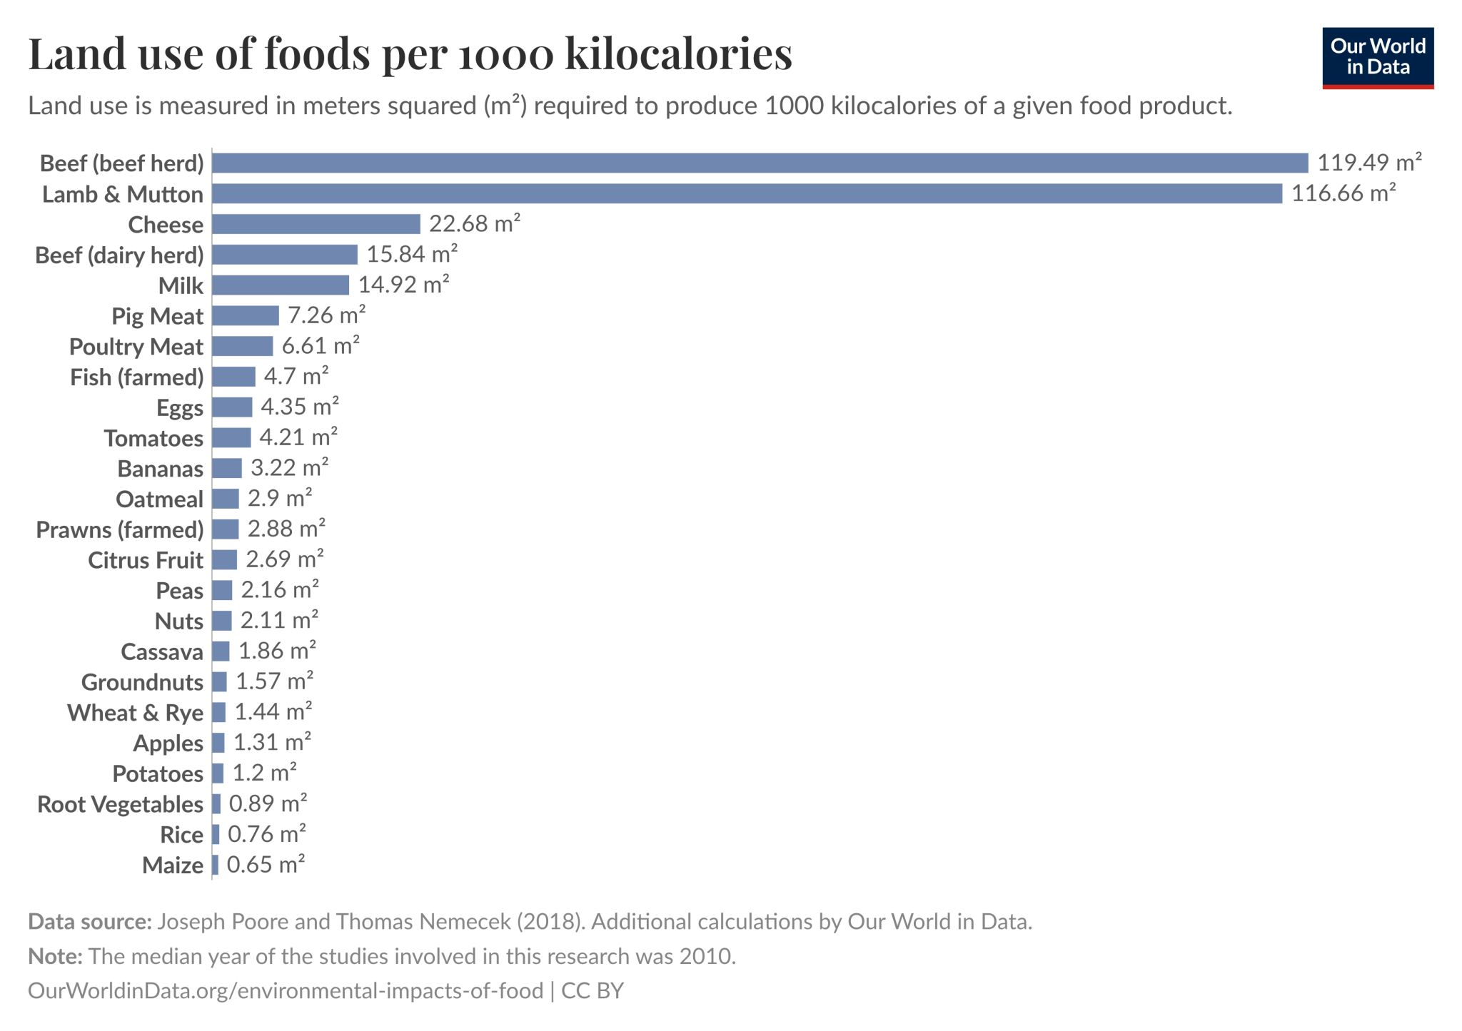

Slide 31
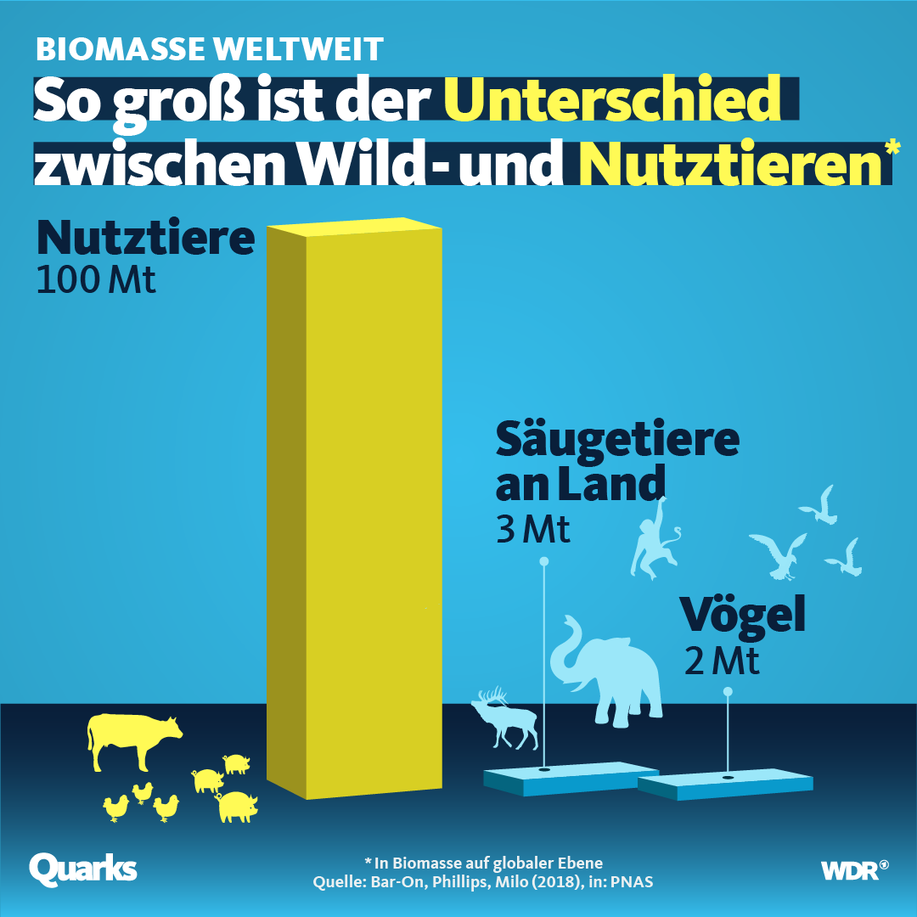
80% Pflanzen
12% Bakterien
2% Pilze
0,5% Tiere (inkl. Menschen)
~50% Giederfüßer
~Säugetierverteilung: 60% Nutztiere,
36% Menschen,
4% Wildtiere
Es gibt 15 Mal so viele Nutztiere wie wilde Säugetiere

Slide 32
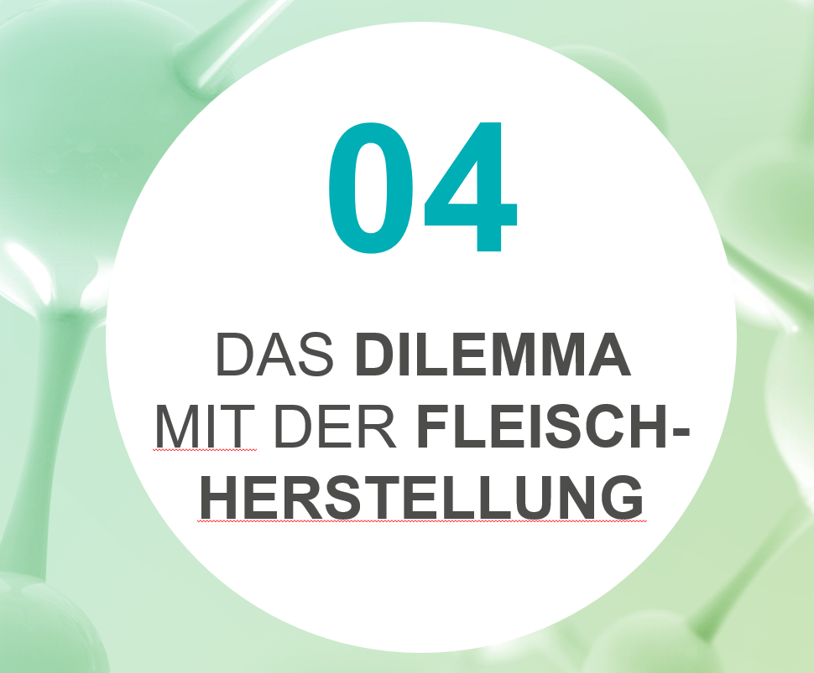
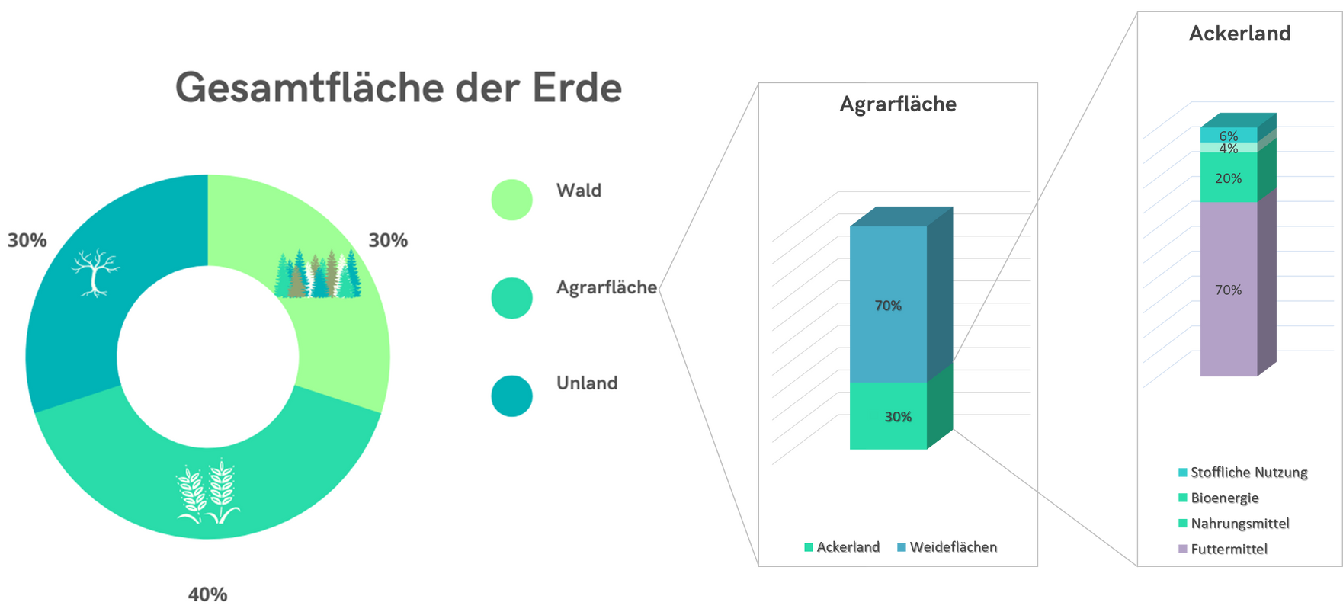


Nutztierhaltung – Flächen werden knapp
Jering et al. 2012 S. 12
Benötigt ~90% der gesamten landwirtschaftlichen Nutzfläche
Produziert ca. gleich viel CO₂ wie der ganze Transportsektor (14,5%)
70% der weltweit produzierten Antibiotika
Begünstigt die Evolution von zoonotischen Krankheiten ->Pandemien!
18% der Kalorienversorgung der Weltbevölkerung

Slide 33
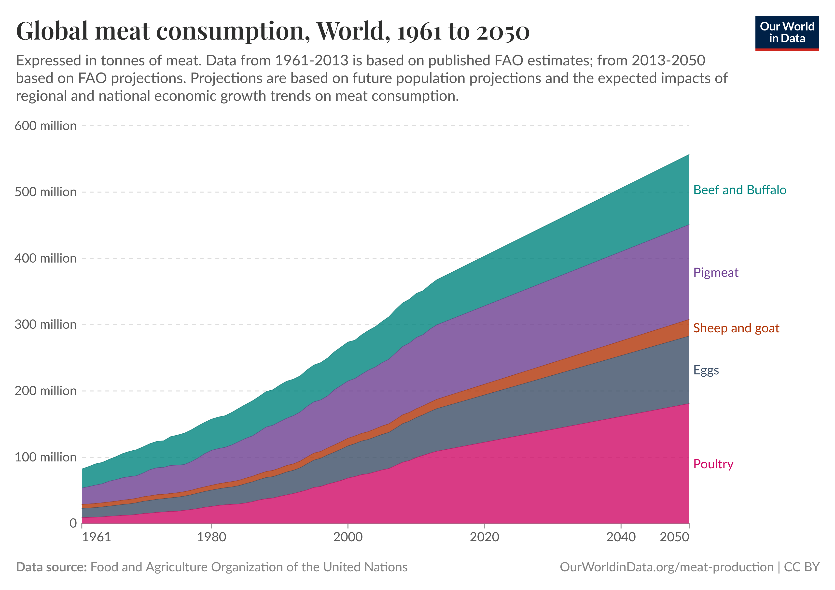
Die weltweite Herausforderung

Slide 34
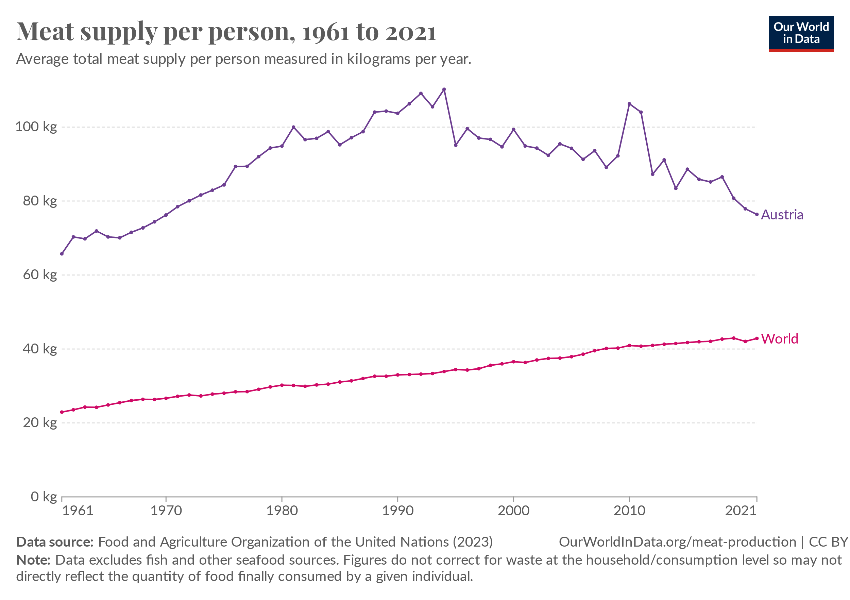
Österreich
1994: 110 kg
2024: 76 kg
2069: 25 kg
Empfohlene Menge
China
1961: 3.6 kg
2020: 62 kg

Slide 35
Geschätzte Weltbevölkerung von 10000 v. Chr. bis 2100 (in Millionen)
Wie können wir unsere Proteinversorgung auch in Zukunft sicherstellen?
Vierte landwirtschaftliche Revolution?
→ Welche technologischen Lösungen brauchen wir?
→ Noch weniger Land pro Person?
Dritte landwirtschaftliche Revolution:
→ technologische Verbesserungen (Mechanisierung, optimierte Kulturpflanzen, chemische Düngemittel, Pestizide, kontrollierte Bewässerung usw.)
→ 2,6 x weniger Agri-Land pro Person!
Zweite landwirtschaftliche Revolution:
→ technologische Verbesserungen (Fruchtfolge, Pflugverbesserung usw.)
→ Politische und ökonomische Entwicklungen
Erste landwirtschaftliche Revolution:
→ technologische Verbesserungen
(von Jagen und Sammeln zu
Landwirtschaft und Siedlung)
Note(s): Worldwide; 10,000 BCE to 2019
Source(s): History Database of the Global Environment; UN DESA

Slide 36
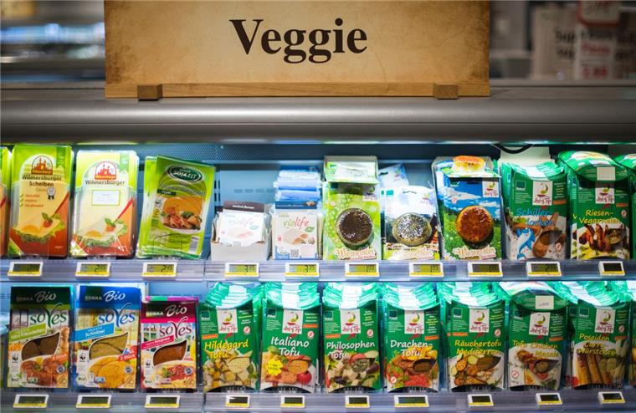
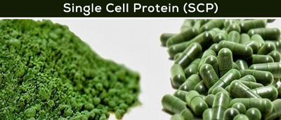
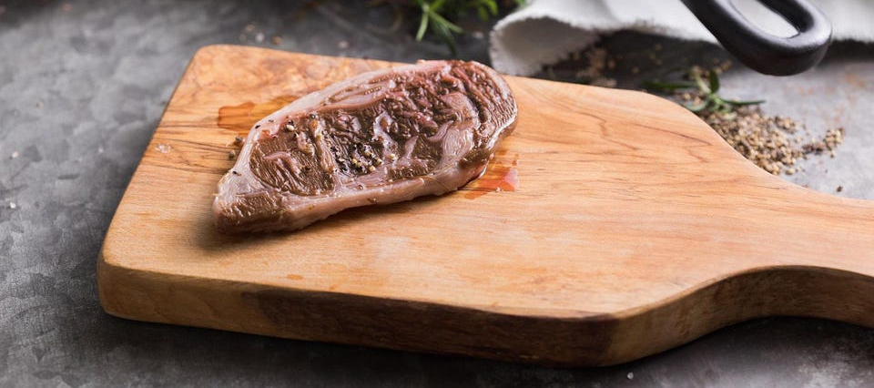
Was wird künftig auf unserem Teller landen?
Müssen wir gar auf Fleisch verzichten oder wird es künftig von einem Alternativprodukt ersetzt?
Lebensmittel- und Biotechnologische Lösungen:
Pflanzen/Pilzbasierte Fleisch- und Fisch-Ersatzprodukte
(Herausforderung: Geschmack)
Einzellerprotein (z.B. CO₂ zu essbarem Protein)
(Herausforderung: Skalierung)
Kultiviertes Fleisch und Fisch
(Herausforderung: Preis)
3D printed Steak – Aleph Farms/Israel Institute of Technology

Slide 37
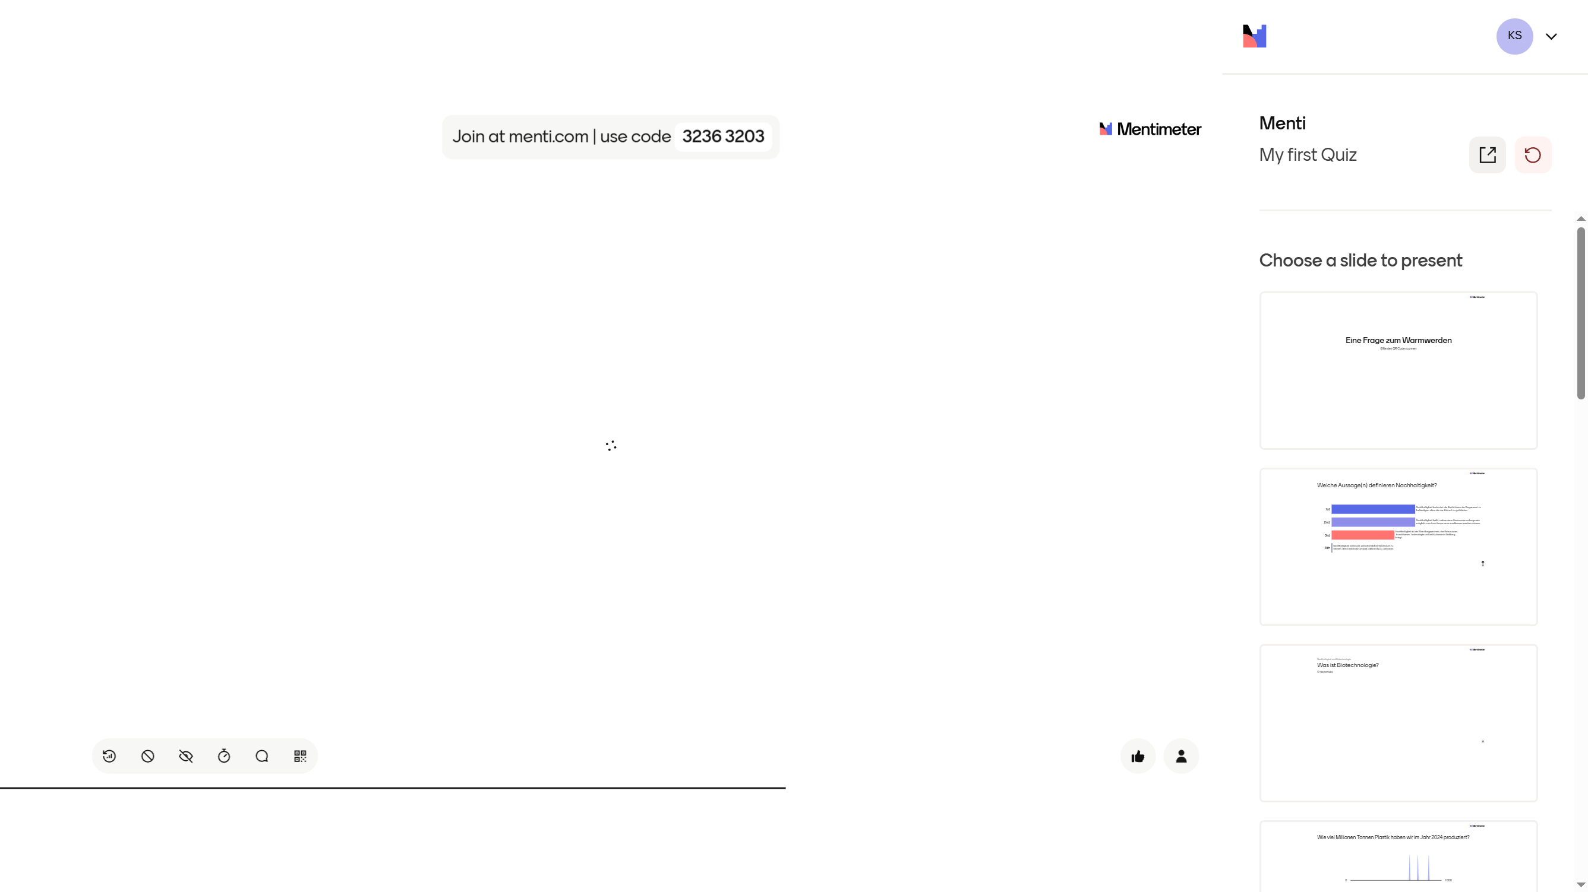

Slide 38







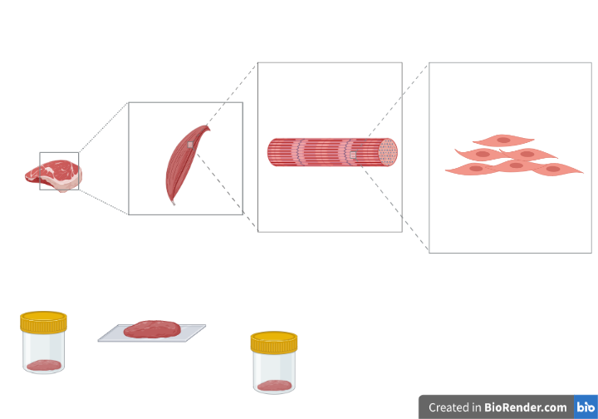
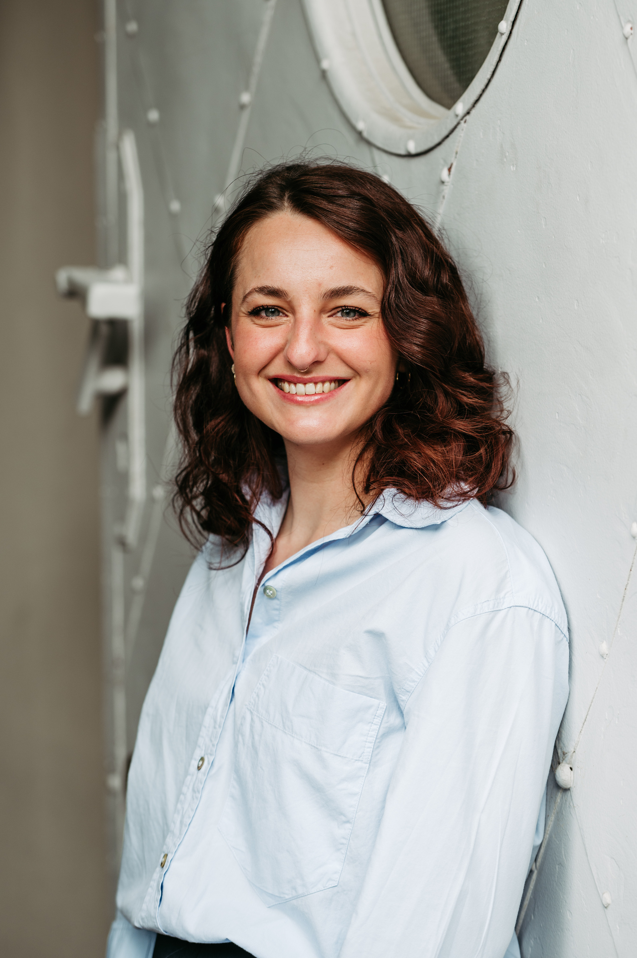

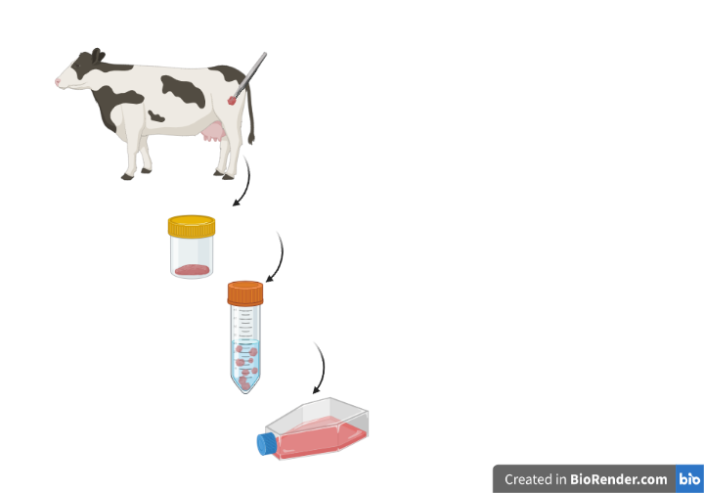



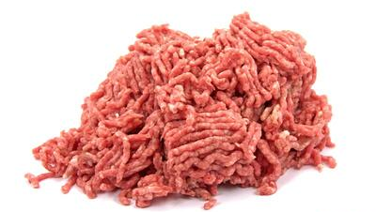
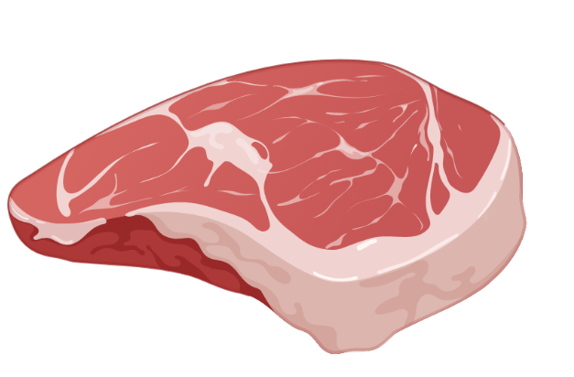
Wie wird kultiviertes Fleisch produziert?
ca 1 bis 1,5 Monate
Dr. Aleksandra Fuchs
Bis zu 2000 kg Fleisch
Vermehrung
Differenzierung
3D Printing
Lisa Schenzle, BSc
Ca 0,5 cm³ Muskelgewebe
enthält Satellitenzellen (adulte Stammzellen)
Institut für molekulare Biotechnologie, TU Graz

Slide 39
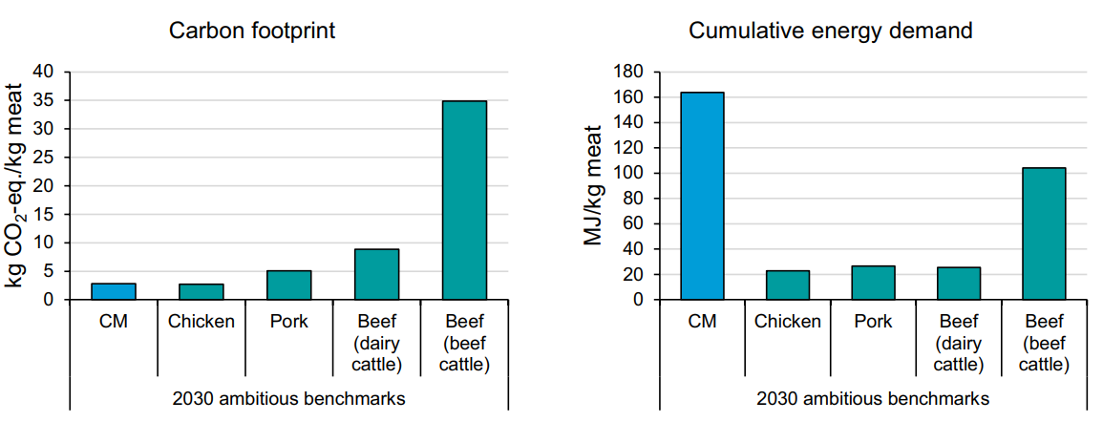
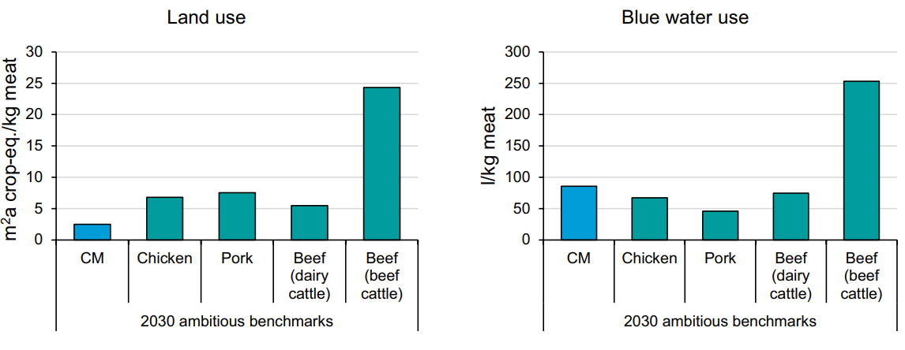

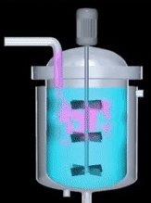



Herausforderungen der Forschung
Zu hoher Energiebedarf
Teures Wachstumsmedium
Upscaling vs. Outscaling
Sinke, P., Swartz, E., Sanctorum, H. et al. Ex-ante life cycle assessment of commercial-scale cultivated meat production in 2030. Int J Life Cycle Assess 28, 234–254 (2023). https://doi.org/10.1007/s11367-022-02128-8

Slide 40
Herausforderungen der Forschung
Zu hoher Energiebedarf
Teures Wachstumsmedium
Upscaling vs. Outscaling
Sinke, P., Swartz, E., Sanctorum, H. et al. Ex-ante life cycle assessment of commercial-scale cultivated meat production in 2030. Int J Life Cycle Assess 28, 234–254 (2023). https://doi.org/10.1007/s11367-022-02128-8

Slide 41








Was sind die Vorteile von kultiviertem Fleisch?
Weniger Tiere
  → bis zu 95% (Rind) oder 72% (Schwein) weniger Platzverbrauch
  → bis zu 65% weniger Wasser (Rind, wenn 75% recycled),
  → bis zu 90% weniger Feinstaub sowie Bodenversauerung (Rind)
Mit erneuerbarer Energie – bis zu 90% weniger Treibhausgasemissionen (Rind)
Wird ohne Antibiotika produziert
Begünstigt keine multiresistenten Keime
Sinke, P., Swartz, E., Sanctorum, H. et al. Ex-ante life cycle assessment of commercial-scale cultivated meat production in 2030. Int J Life Cycle Assess 28, 234–254 (2023). https://doi.org/10.1007/s11367-022-02128-8

Slide 42




Wer sind die Produzenten dahinter?
ca. 150 Start-Ups weltweit
z.B.
Singapur:
Eat Just-> GOOD Meat – kultiviertes Hühnerfleisch wird seid 2020 verkauft
Vow’s Wachtelprodukt wurde als Lebensmittelzutat in April 2024 zugelassen
USA: Upside Foods und GOOD Meat erlangten FDA-Zulassungen in Juni 2023
Israel: Aleph Farms hat in Jänner 2024 Zulassung für Rinder Steaks bekommen
Schweiz: Aleph Farms hat in Juli 2023 einen Zulassungsantrag beim Schweizer Bundesamt für Lebensmittelsicherheit und Veterinärwesen gestellt
Deutschland: The Cultivated B. Vorbereitungen für Zulassungsantrag in August 2023
Spanien: JBS beginnt mit dem Bau einer Fabrik für kultiviertes Rindfleisch
China: CellX hat in 2023 erste Pilot Produktionseinheit gestartet

Slide 43
Was kann die Biotechnologie dagegen machen?
Treibhausgasemissionen
Umweltverschmutzung
Biodiversitätsverlust
Landverlust, Biodiversitätsverlust, Treibhausgasemissionen
Wasserknappheit
Treibhausgasemissionen und Biodiversitätsverlust
Biodiversitätsverlust
Gesundheitsrisiken
https://www.planetaryhealthcheck.org/planetary-science

Slide 44









Voraussetzungen
ÖKOLOGIE
ACADEMIA
Ökologische Bewertung
mit Hot-spot Analysen von Prozessen
ökologische
Säule
Life Cycle Assessment (LCA) liefert Zahlen
Ökonomische Bewertung für die industrielle Umsetzbarkeit und Wettbewerbsfähigkeit
Nach-hALTIGKEIT
ökonomische
Säule
Life Cycle Costing (LCC) liefert Zahlen
Soziale und sozioökonomische Bewertung, von Arbeitsbedingungen, Produktsicherheit für VerbraucherInnen
soziale
Säule
Social Life Cycle Assessment (s-LCA) liefert Zahlen
ÖKONOMIE
INDUSTRY
Akzeptanz in der Gesellschaft
SOZIOLOGIE
SOCIETY

Slide 45
Das volle Potenzial nachhaltiger Forschung kann nur durch effektive Wissenschaftskommunikation ausgeschöpft werden!
Wir verbreitern die gesellschaftliche Wirkung und treiben den Fortschritt hin zu mehr Nachhaltigkeit voran.

Slide 46
Science Communication

Slide 47
November 2024
www.esib.at

Slide 48


Slide 49




Slide 50
Engaging
young people
with science and technology
European
Researchers’ Night
Friday, Sept. 26th, 2025
https://lifeisscience.at

Slide 51








Holistic valorization approach
Hands-on experiences and open events
www.lifeisscience.at

Slide 52







Holistic valorization approach
Open Multichannel Communication
www.acib.at
www.lifeisscience.at
Email: katharinaschwaiger@acib.at
Lehrmaterialien, weitere Infos
Watch our Explanatory videos
on our Youtube-Channel https://www.youtube.com/@acibGmbH
Connect with us on Social Media,
and visit us on Facebook, LinkedIn and Instagram (ctrl + klick on the logo to visit the acib channels)
Hear our Podcast on Spottify, Apple podcasts, Podtail, Podcast.de,
https://podcasters.spotify.com/pod/show/acib
Watch our Blog
www.acib.at/blog

Slide 53

Thank you
For your attention
© 2025 by acib

